Slide 1
„Przebudowa i termomodernizacja budynku dawnej szkoły podstawowej w Bogdankach celem otwarcia ośrodka rekolekcyjnego wraz z kaplicą”
Bogdanki, 08.03.2019r.

Slide 2
Wniosek o dofinansowanie projektu złożono w XII.2016r.
Umowę o dofinansowanie zawarto 14.VII.2017r.

Slide 3
Lokalizacja inwestycji – Bogdanki
Kilka zdjęć z VIII.2017r.

Slide 4
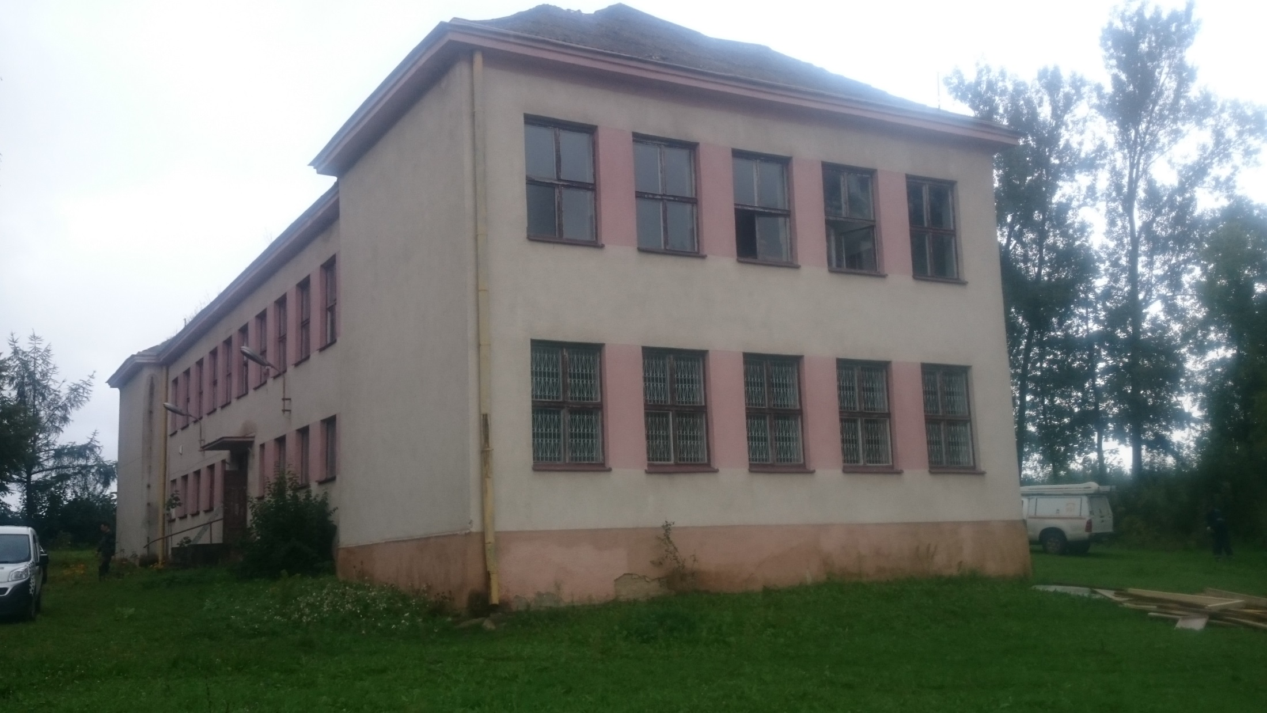

Slide 5
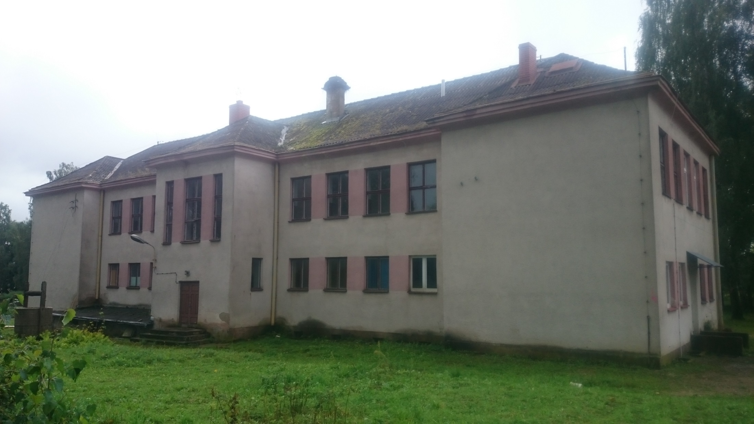

Slide 7
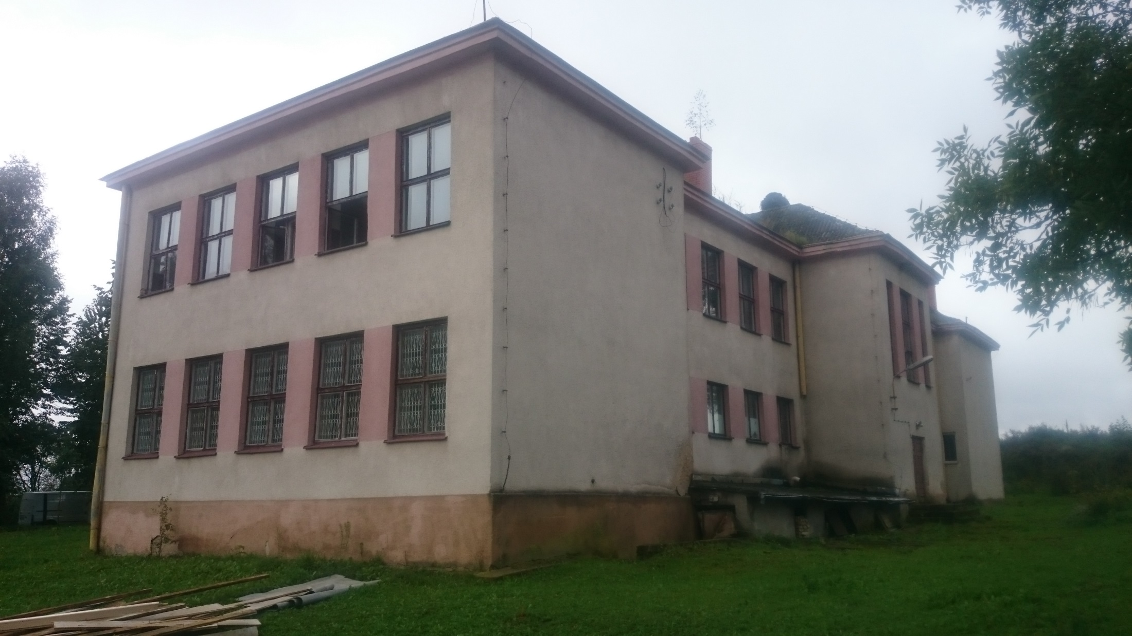

Slide 8
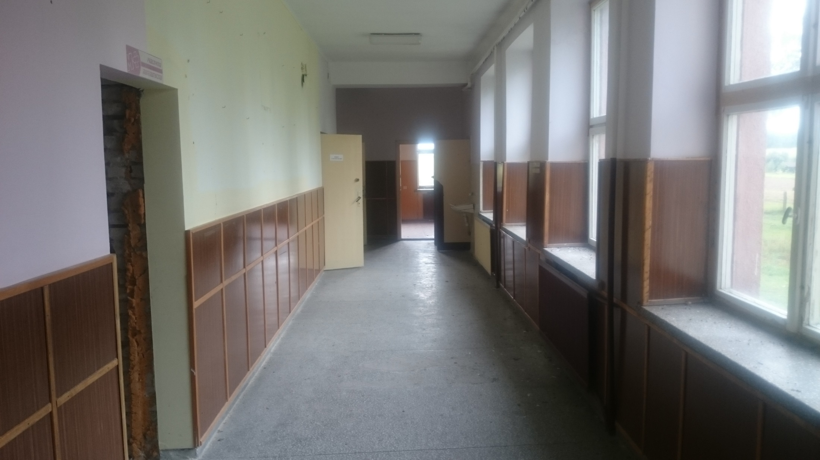

Slide 9
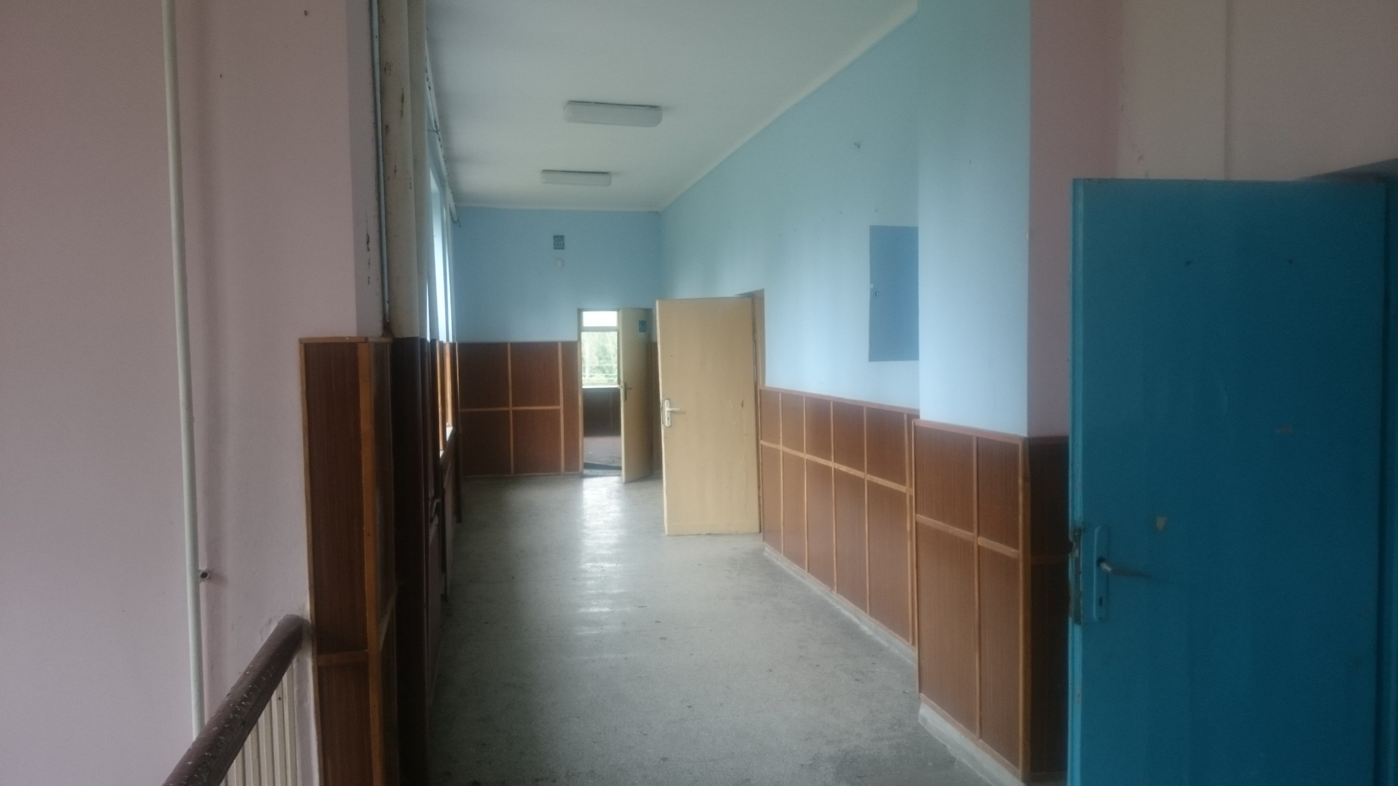

Slide 10
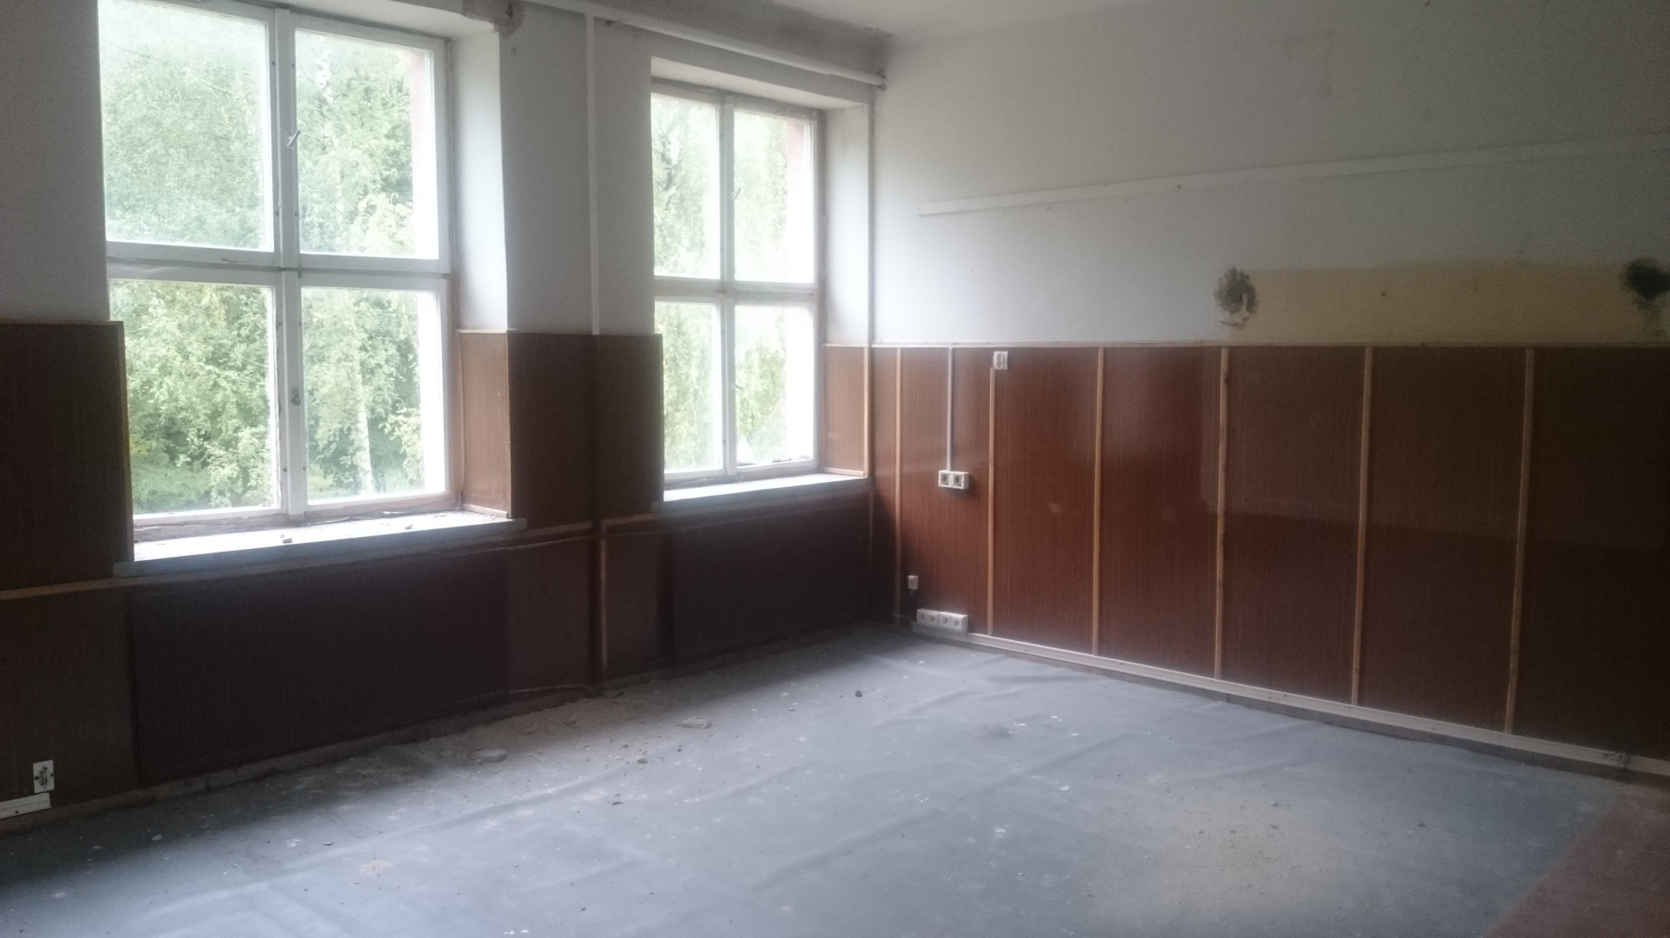

Slide 11
Umowę z Generalnym Wykonawcą
„AKCESS” Starosta i Wspólnicy Spółka Jawna
zawarto dnia 21 sierpnia 2017r.
Przekazanie placu budowy miało miejsce
28 sierpnia 2017r.

Slide 12
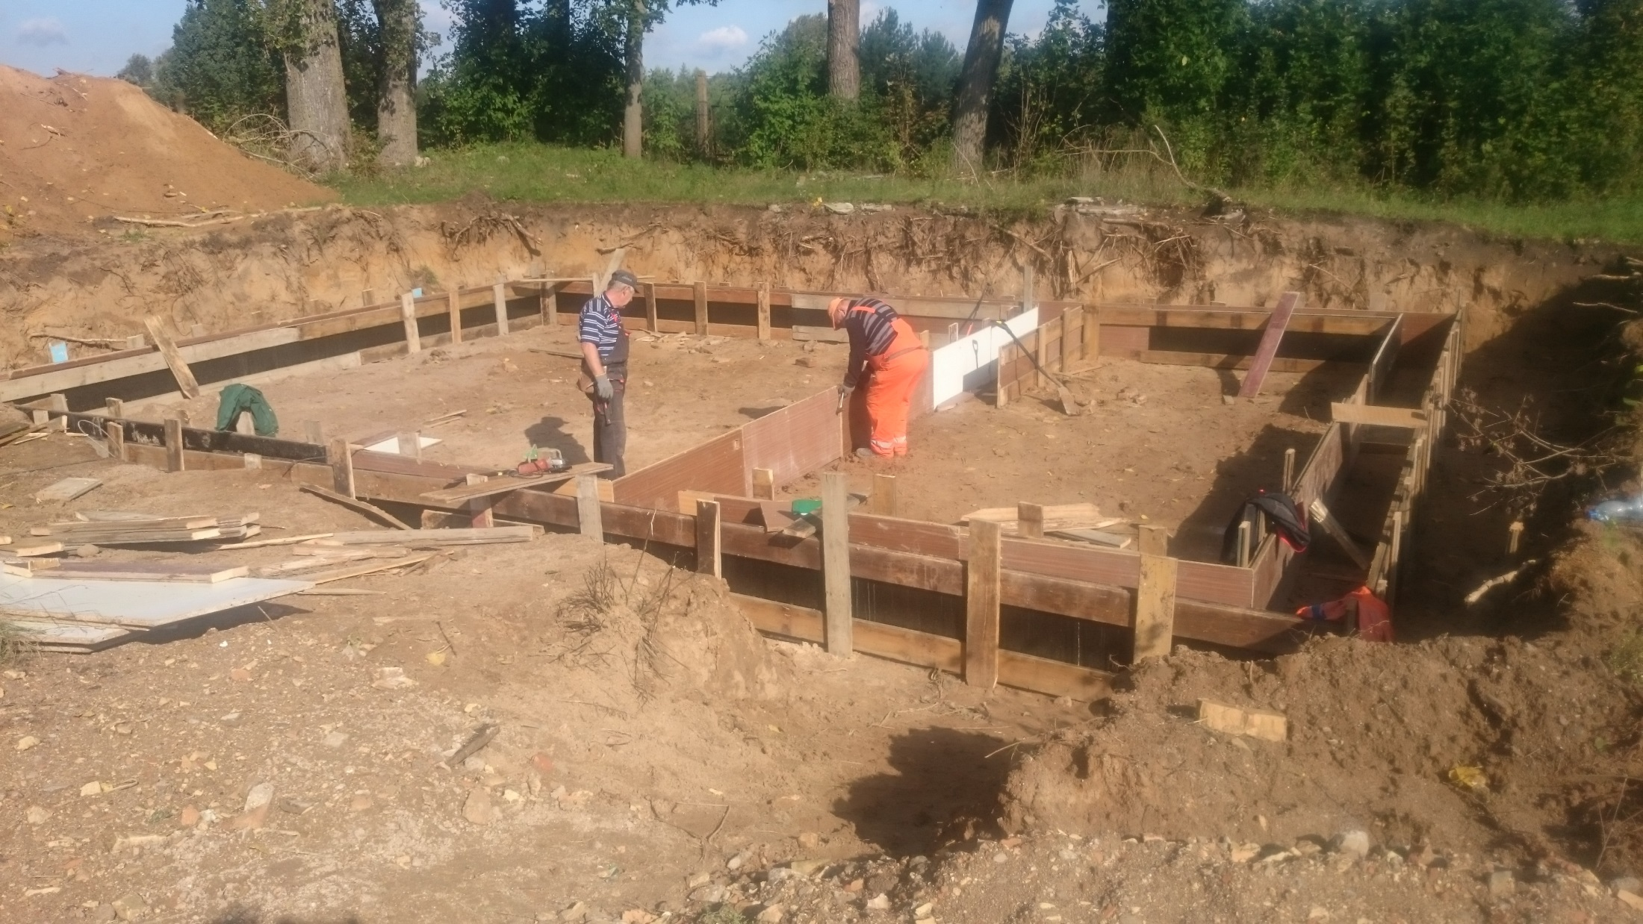
IX.2017r. – roboty ziemne, rozbiórki

Slide 13
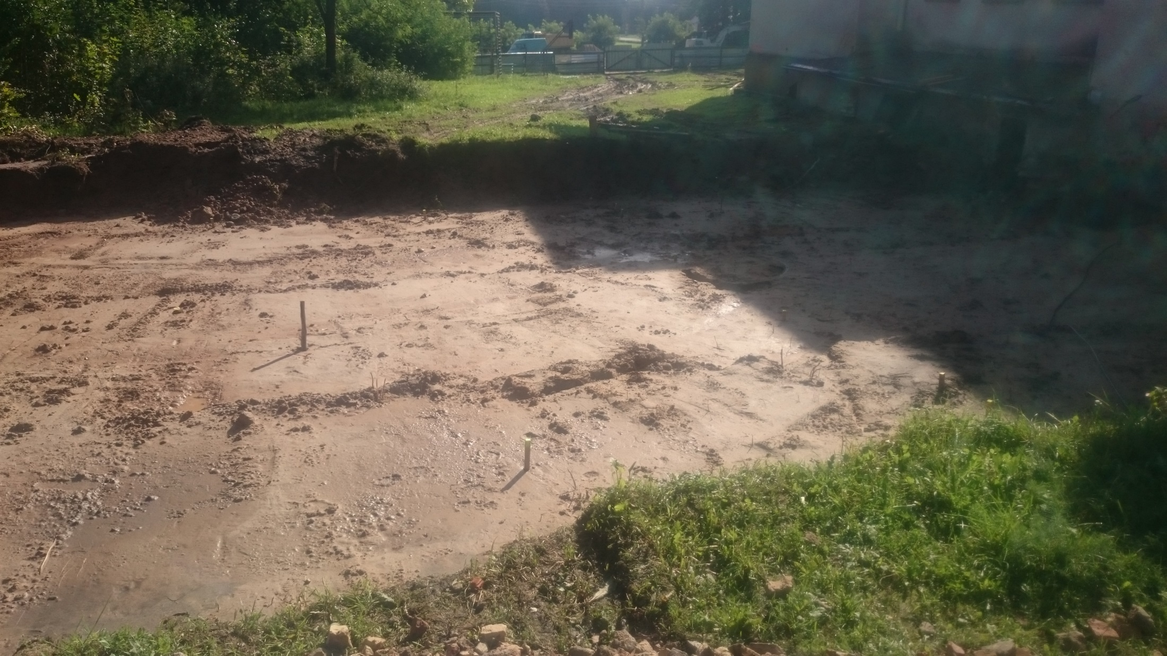
IX.2017r. – roboty ziemne, rozbiórki

Slide 14
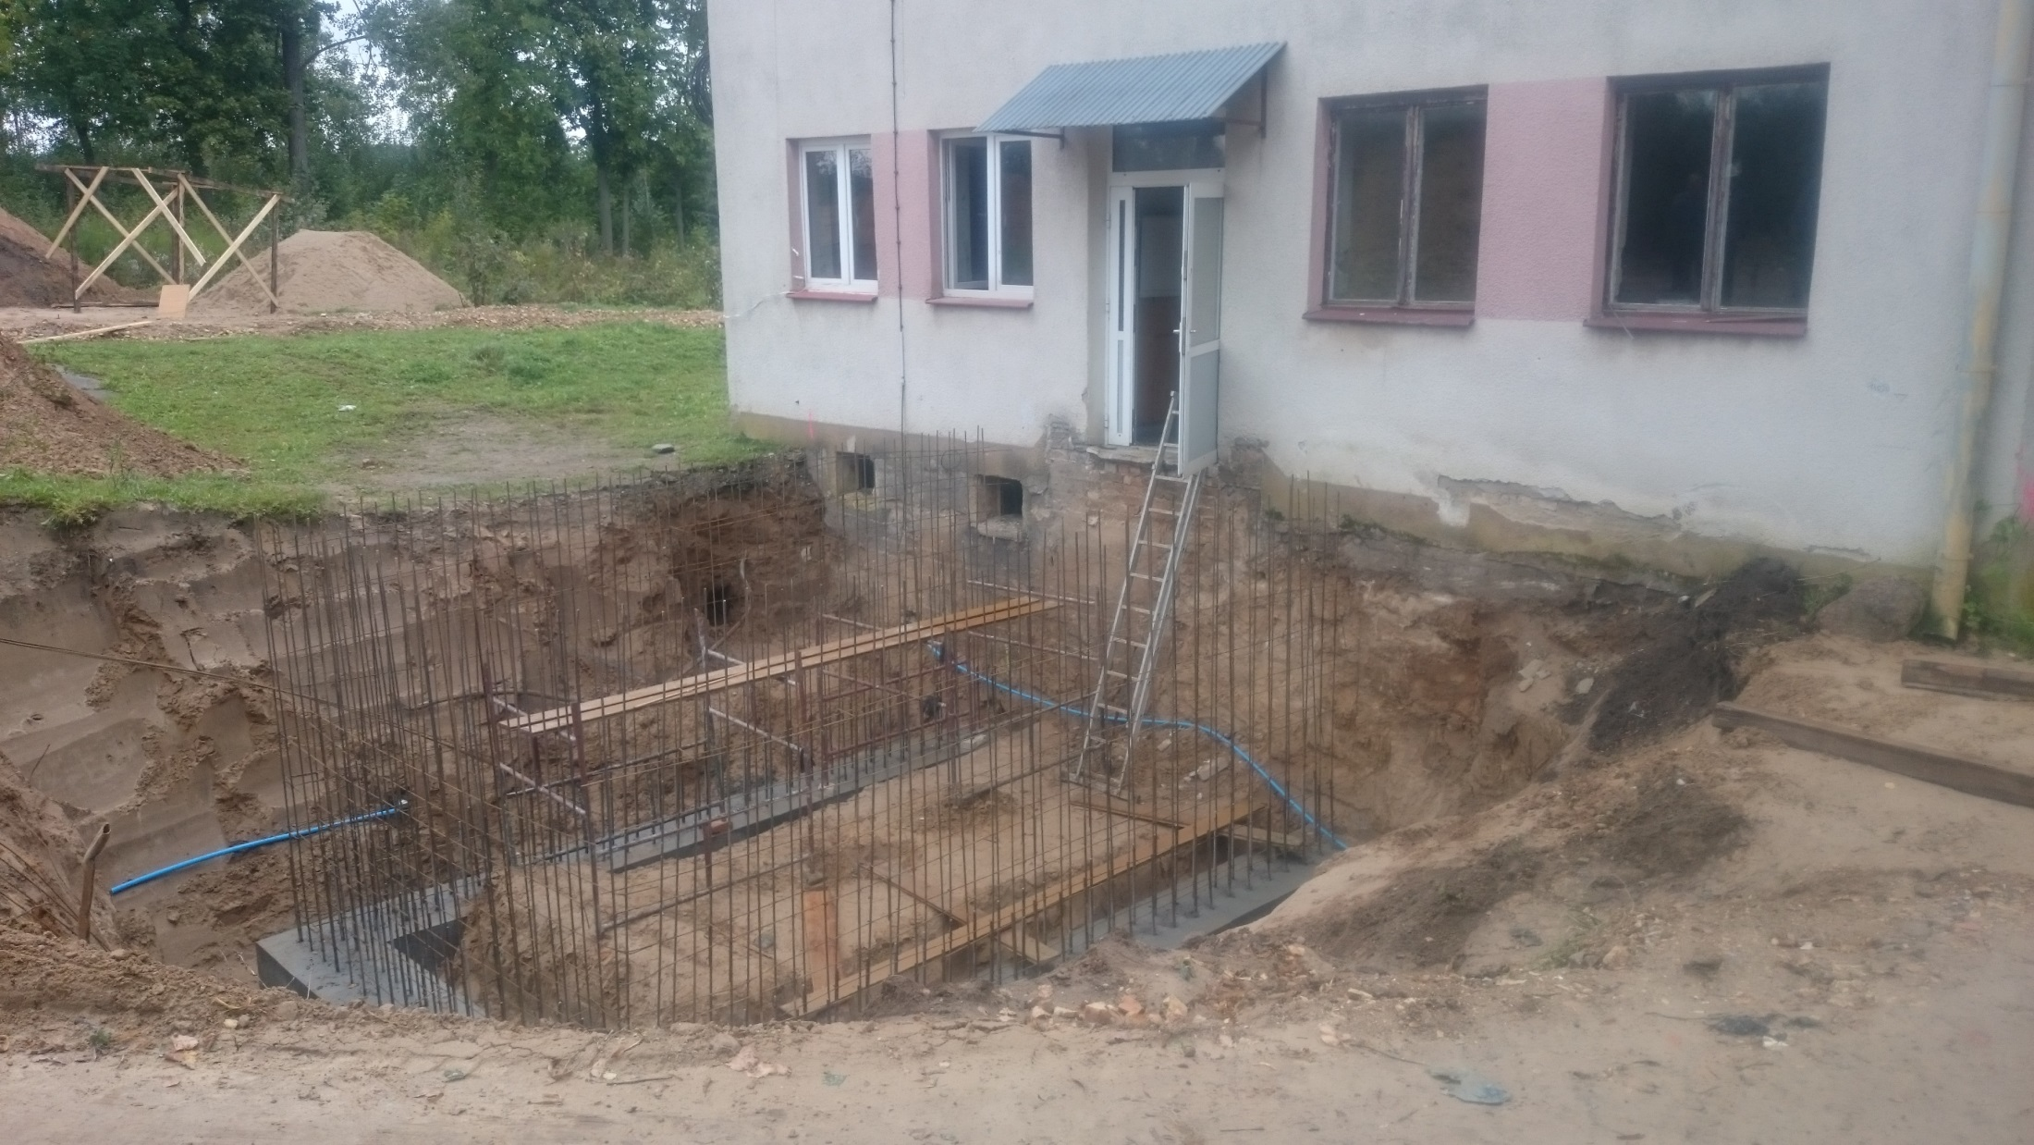
IX.2017r. – roboty ziemne, rozbiórki

Slide 15
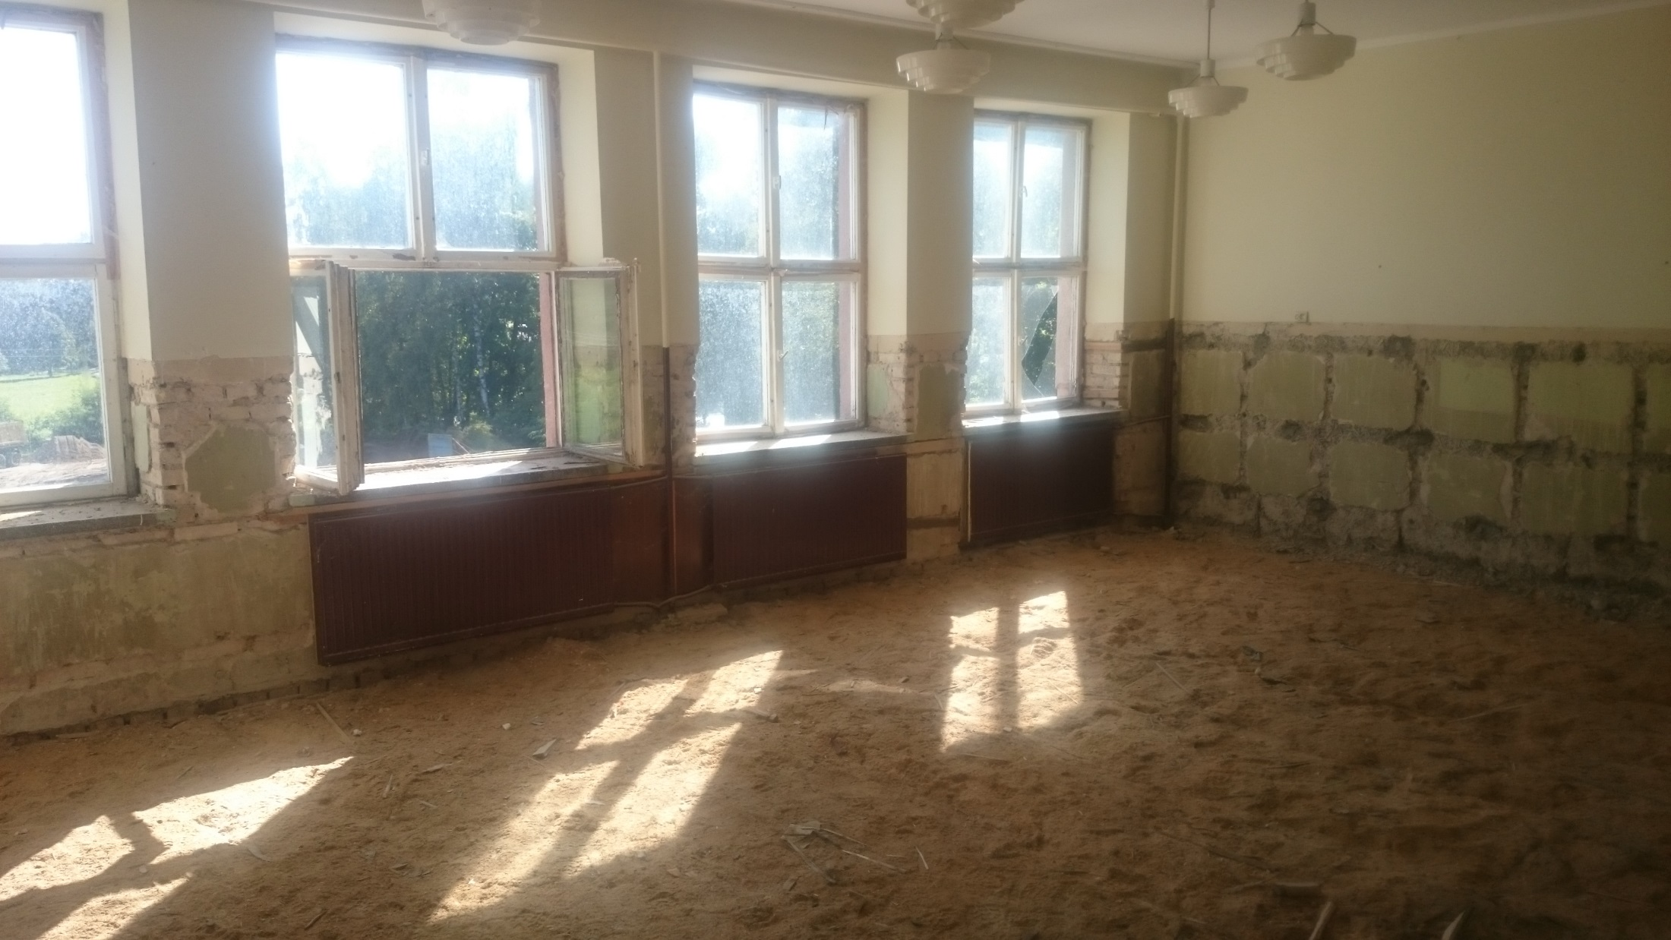
IX.2017r. – roboty ziemne, rozbiórki

Slide 16
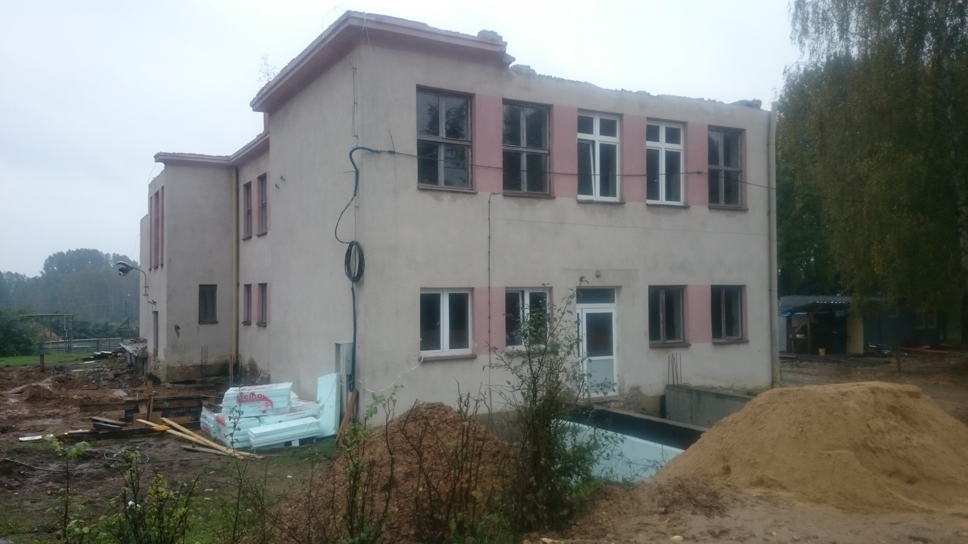
X.2017r. – demontaż dachu

Slide 17
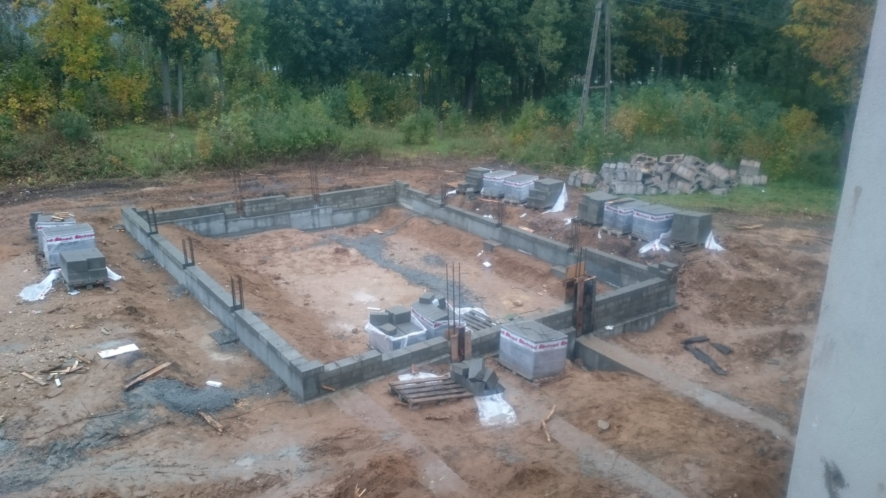
X.2017r. – fundamenty pod kaplicę

Slide 18
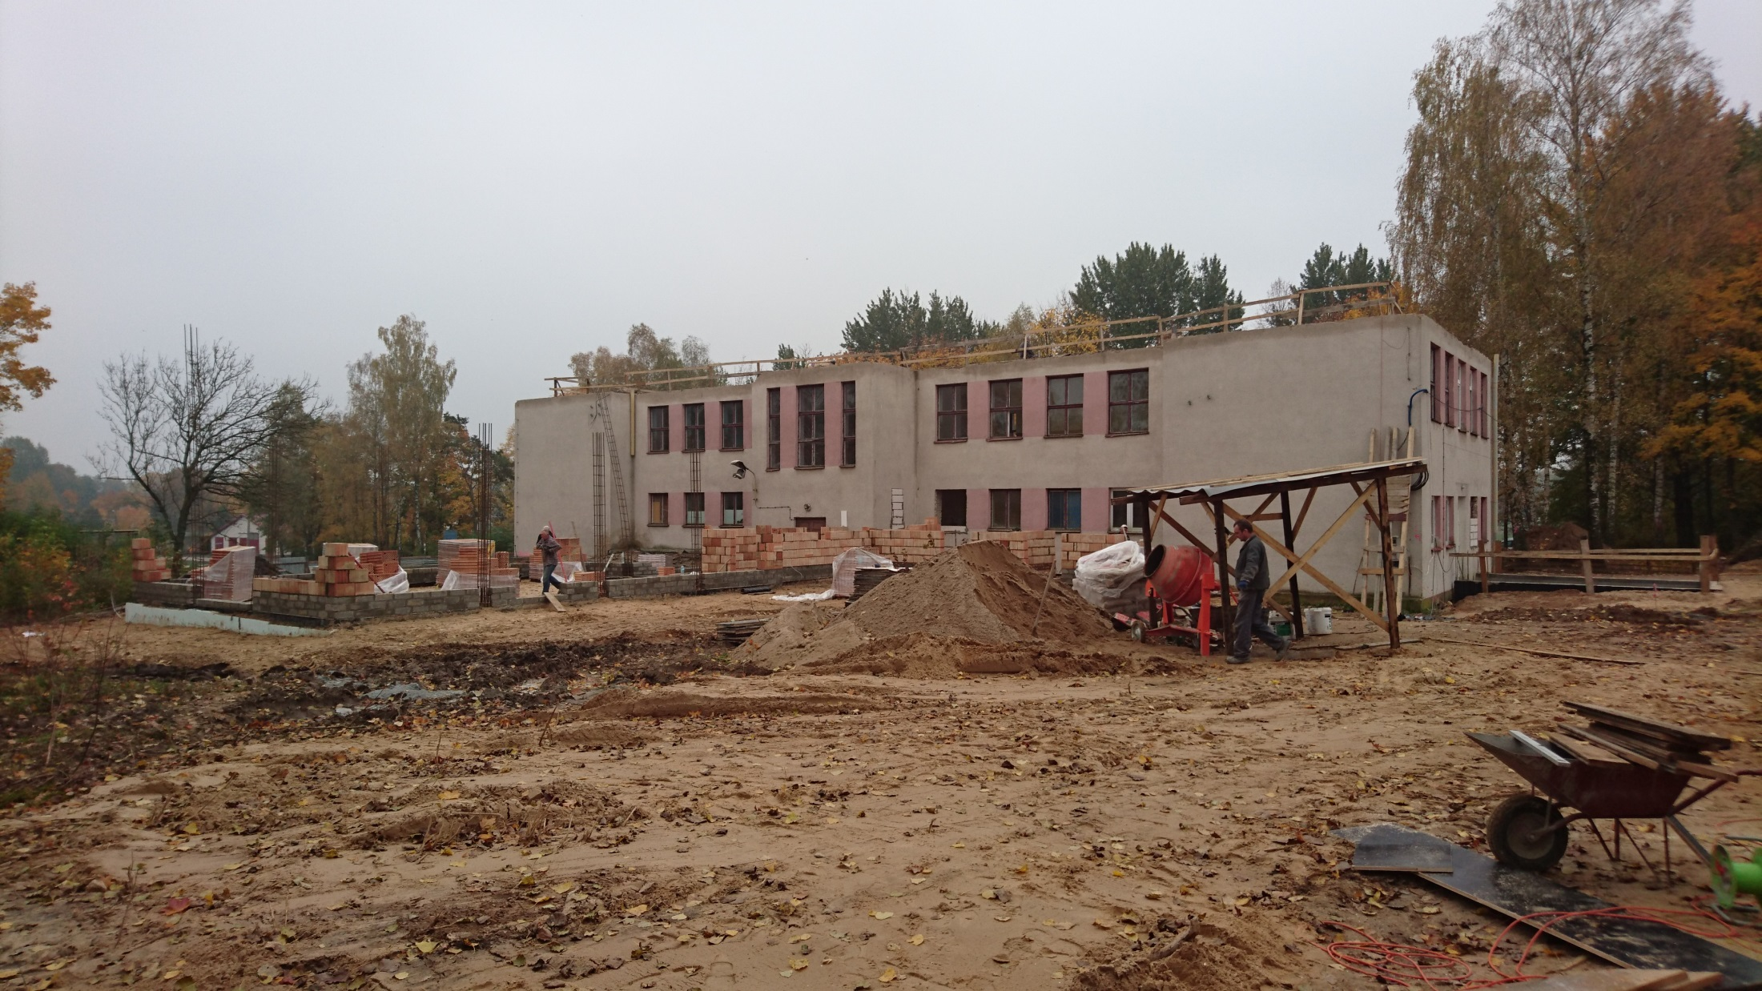
X.2017r. – wychodzimy z ziemi

Slide 19
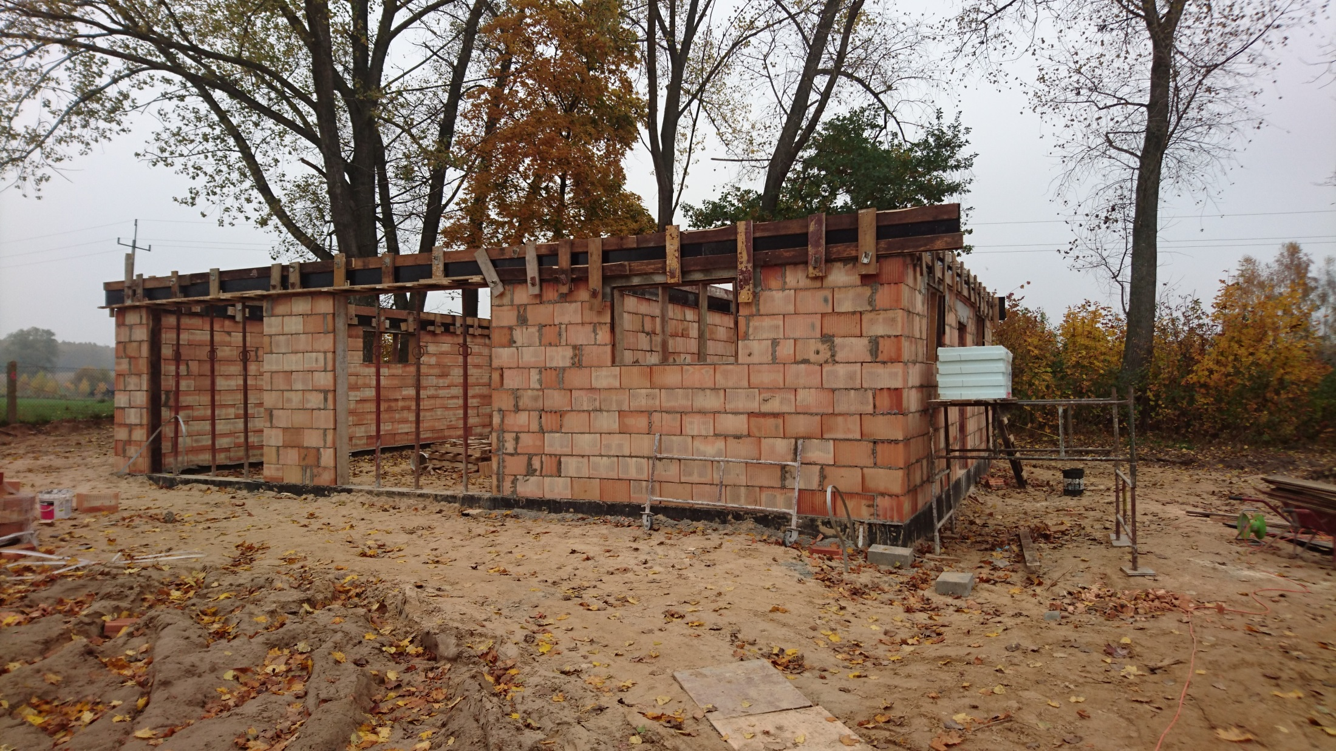
X.2017r. – wychodzimy z ziemi

Slide 20
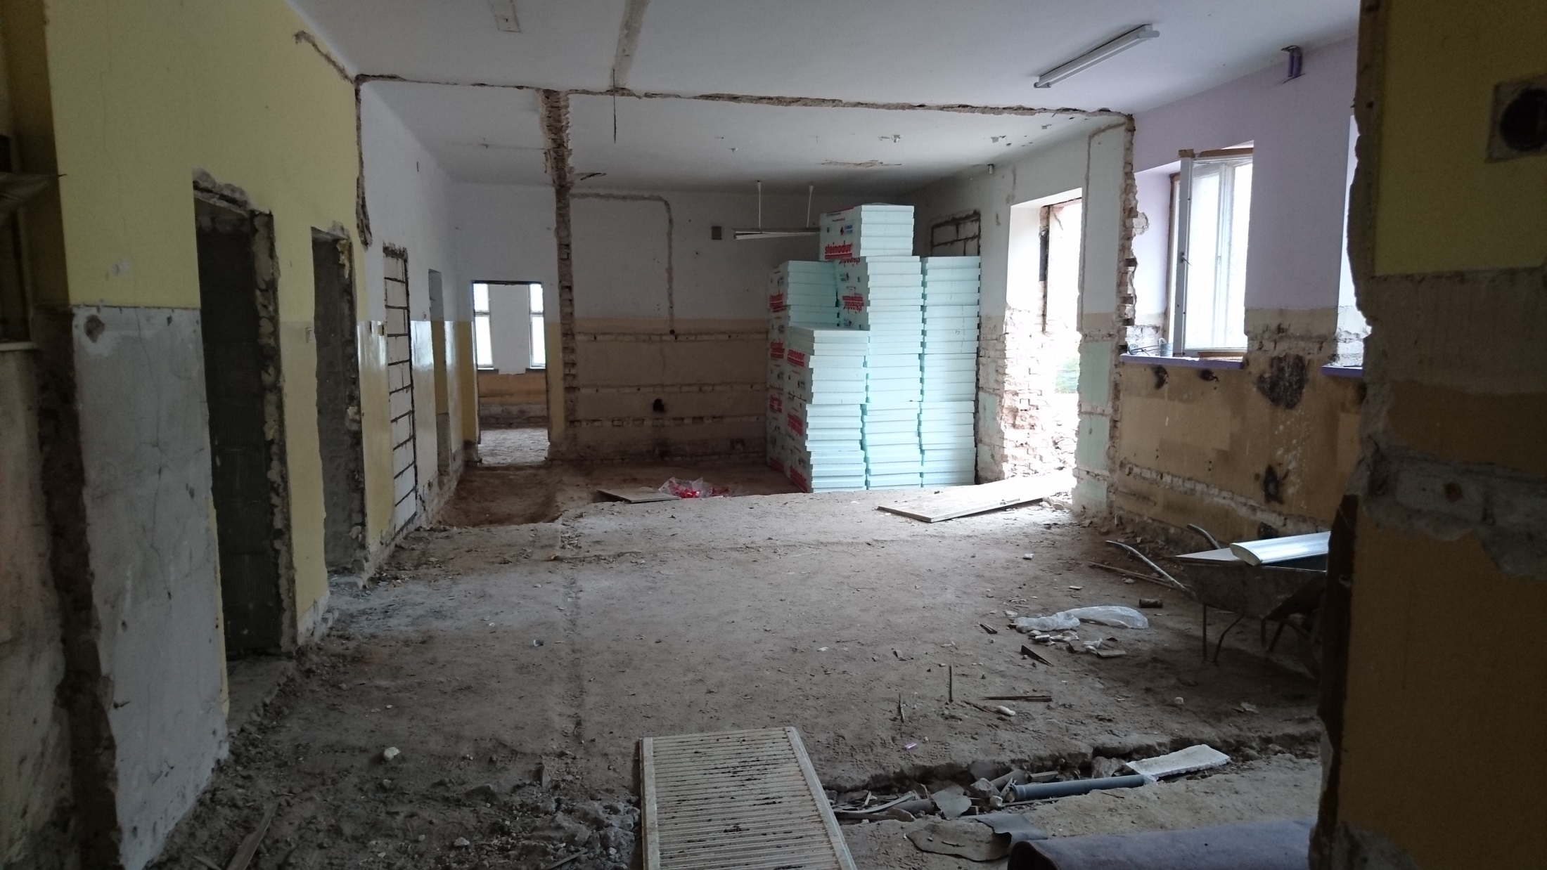
X.2017r. – rozbiórek cd.

Slide 21
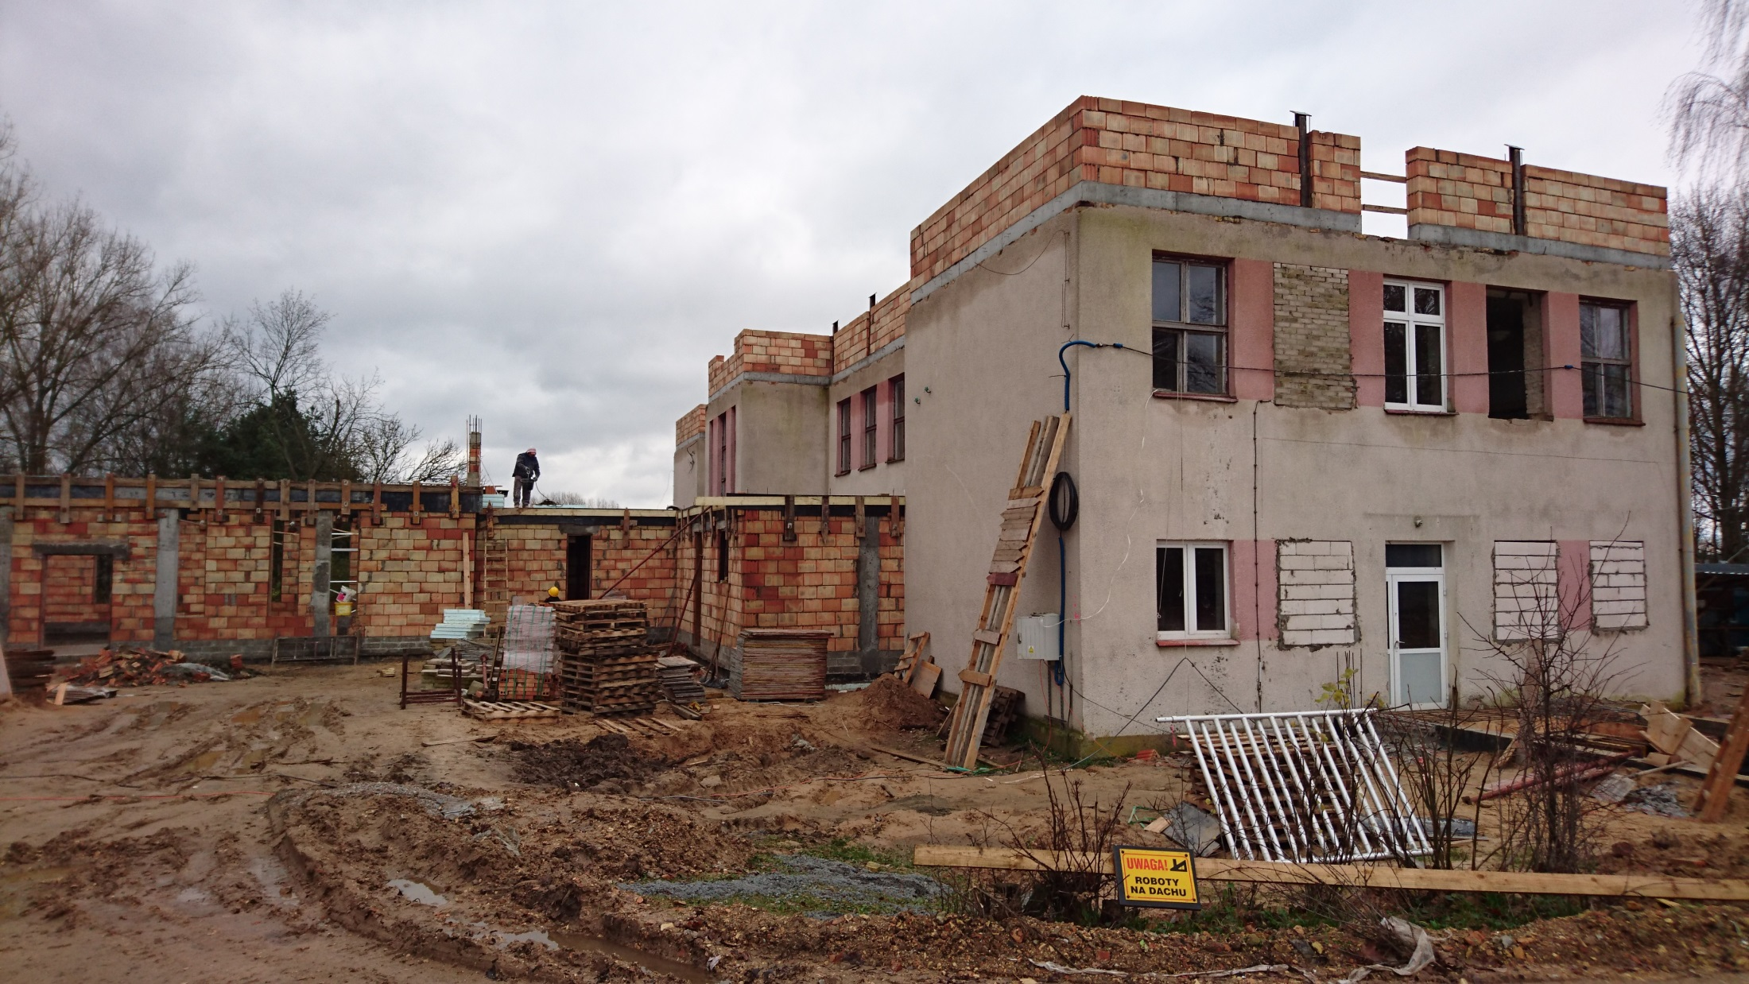
XI.2017r. –idziemy w górę

Slide 22
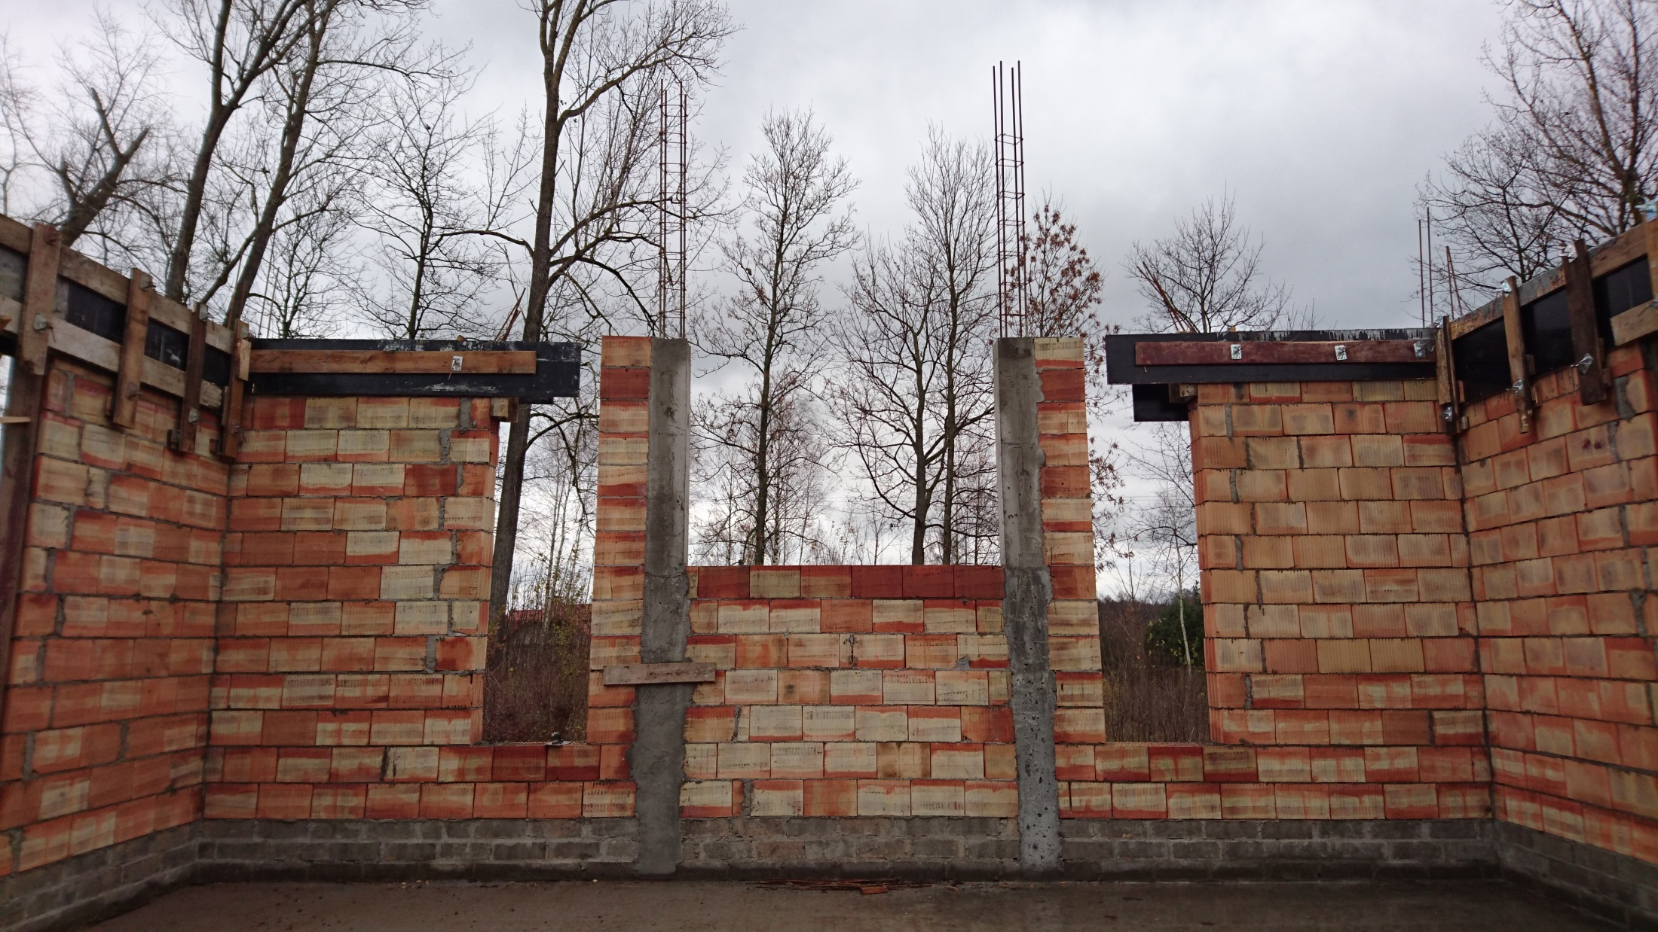
XI.2017r. - przyszły ołtarz

Slide 23
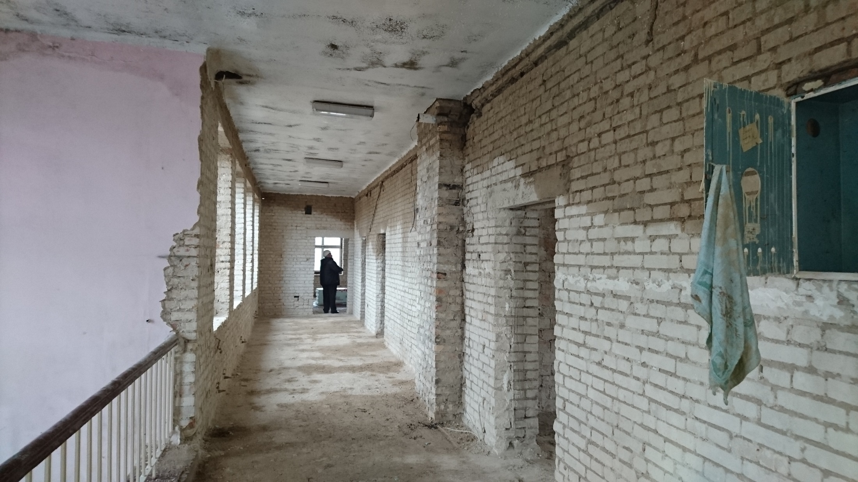
XI.2017r. - wnętrza

Slide 24
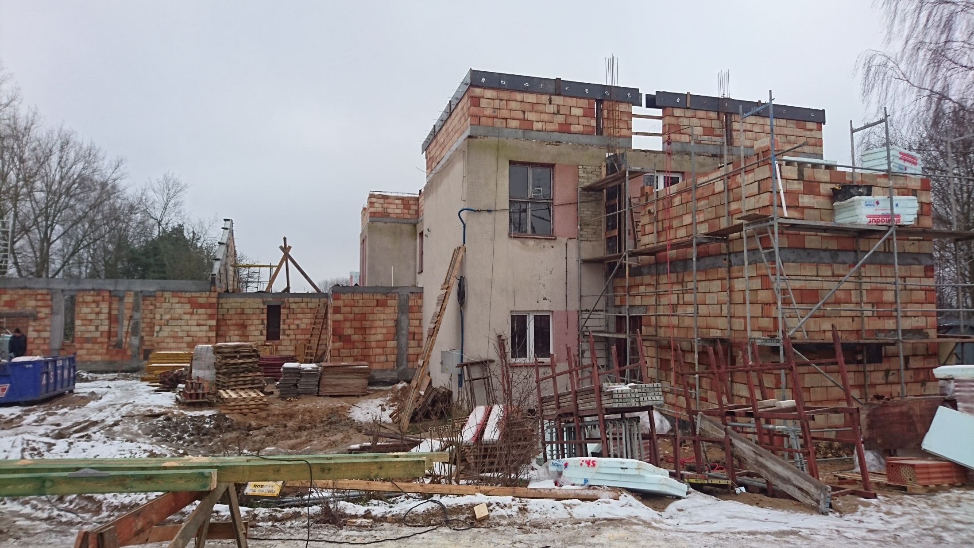
XII.2017r. - ściany pną się dalej

Slide 25
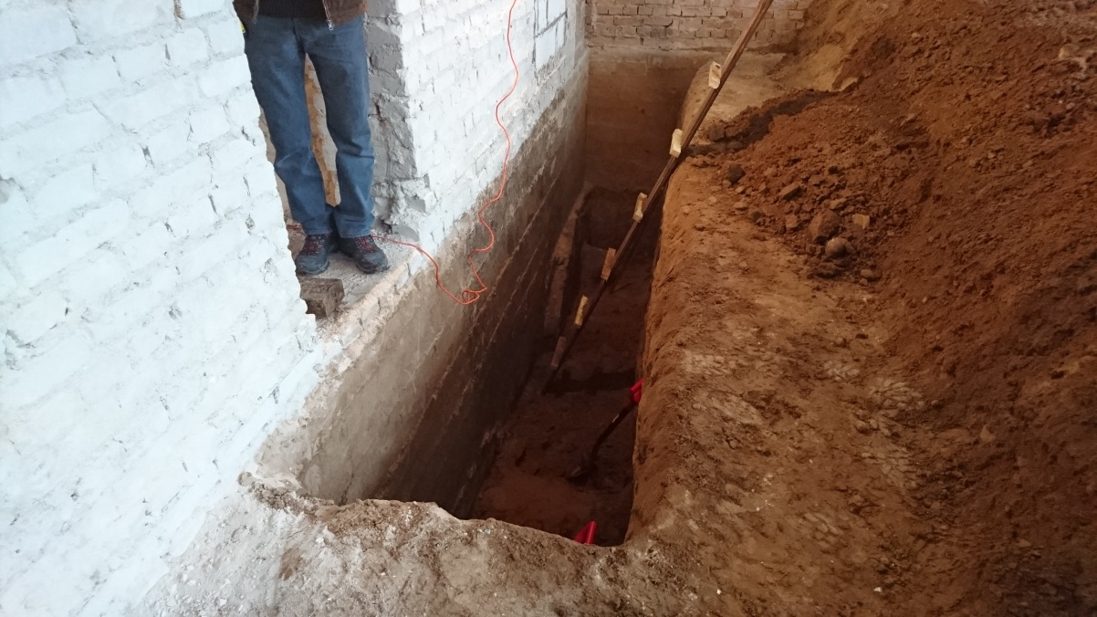
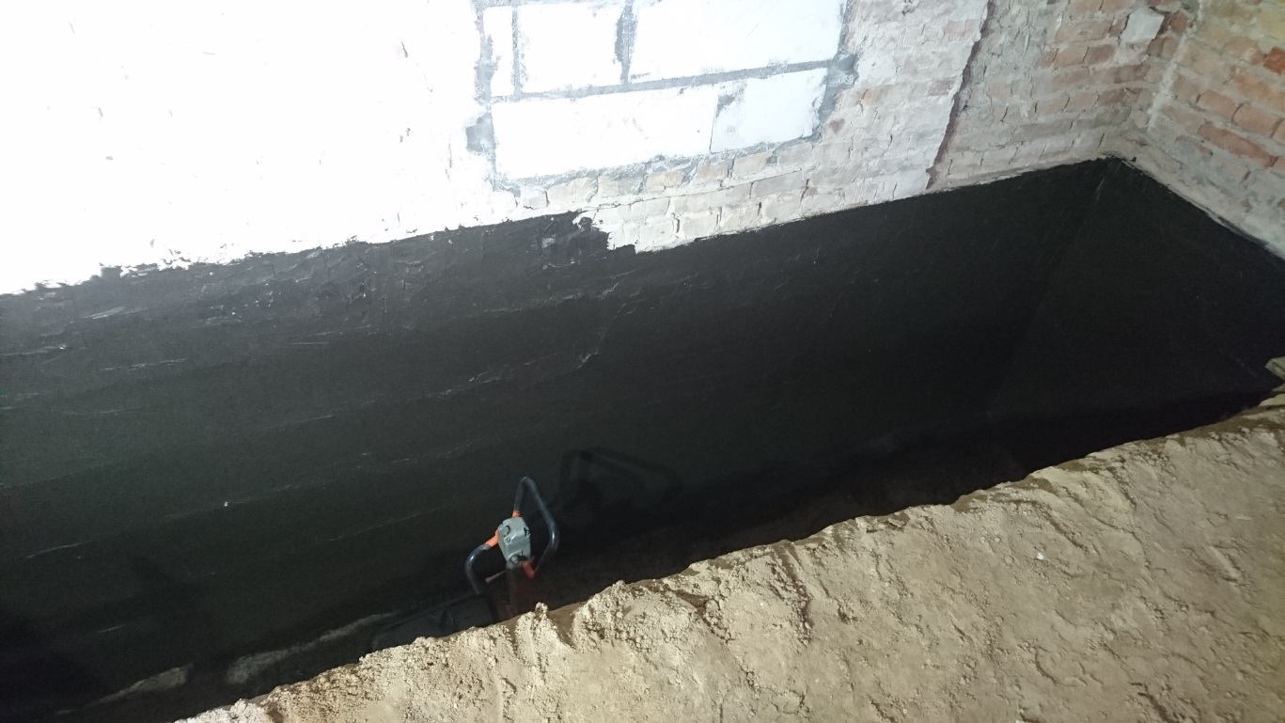
XII.2017r. - w środku zabezpieczanie fundamentów

Slide 26
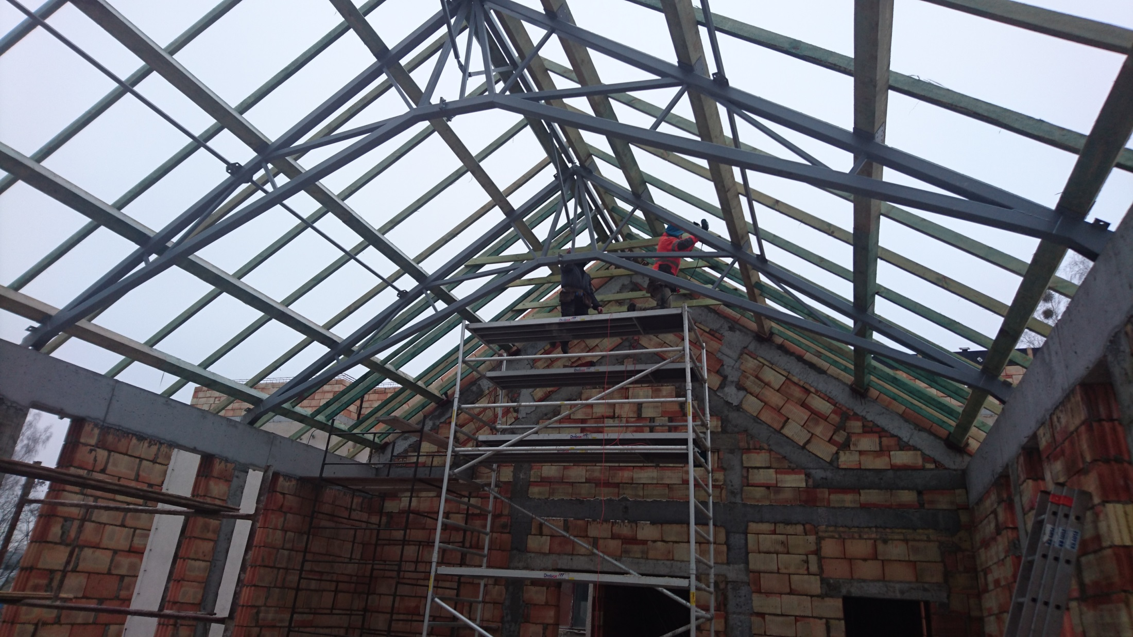
XII.2017r. - konstrukcja dachowa kaplicy

Slide 27
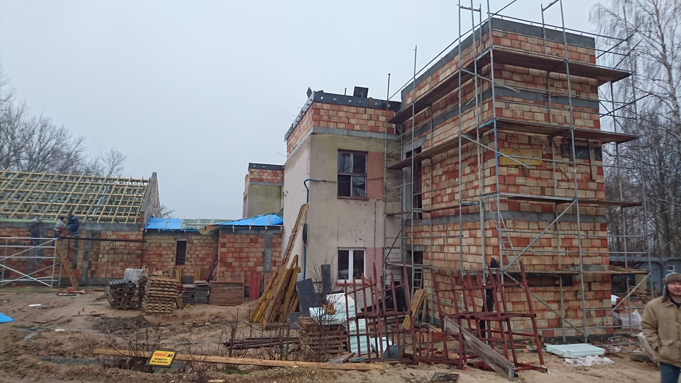
I.2018r. - roboty murowe zakończone

Slide 28
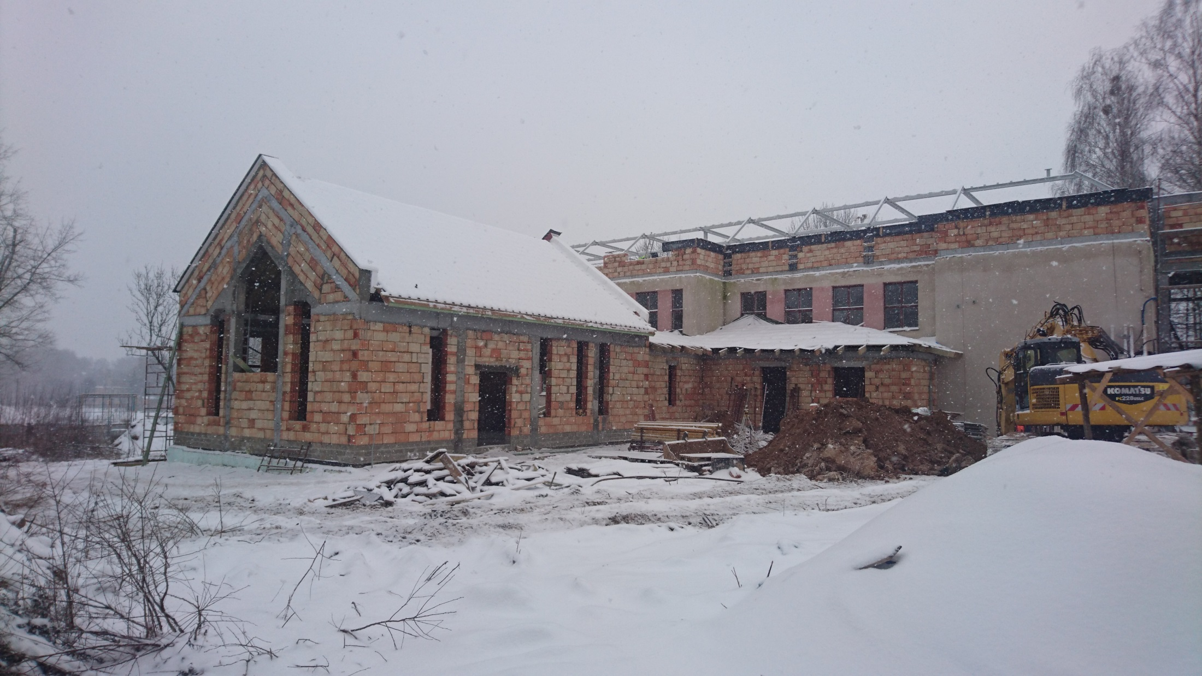
I.2018r. - mamy dach kaplicy, trwa montaż konstrukcji budynku głównego

Slide 29
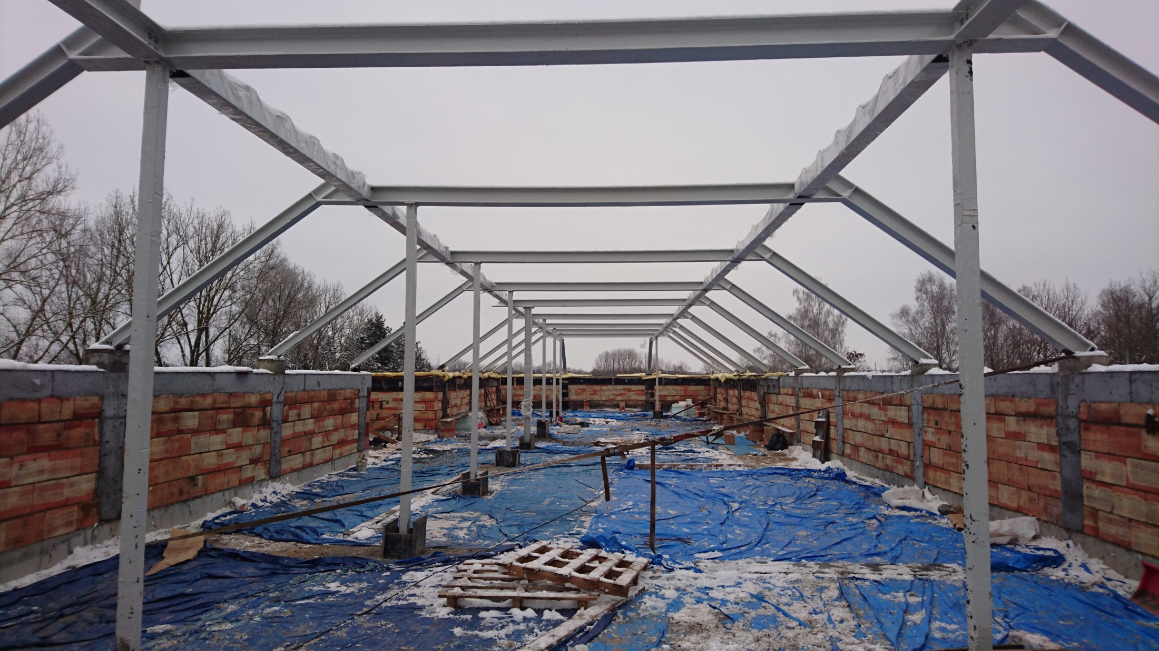
I.2018r. - mamy dach kaplicy, trwa montaż konstrukcji budynku głównego

Slide 30
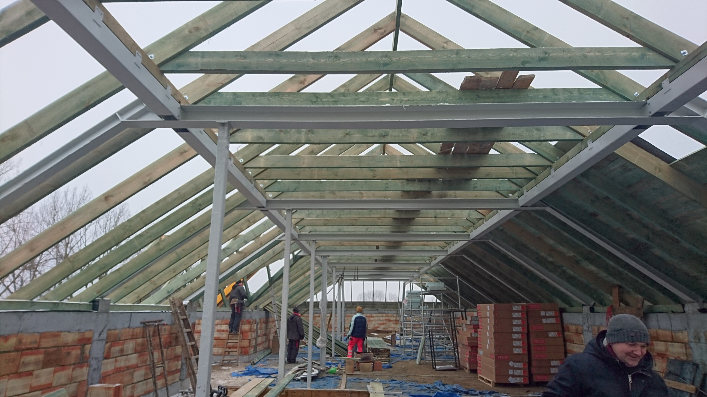
II.2018r. - zadaszanie budynku głównego

Slide 31
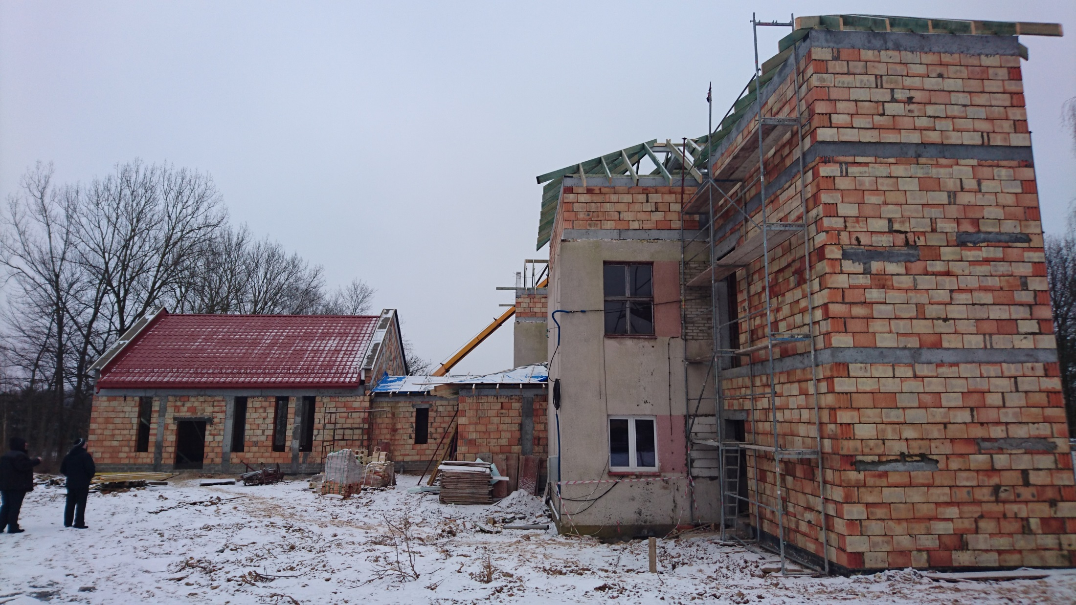
II.2018r. - zadaszanie budynku głównego

Slide 32
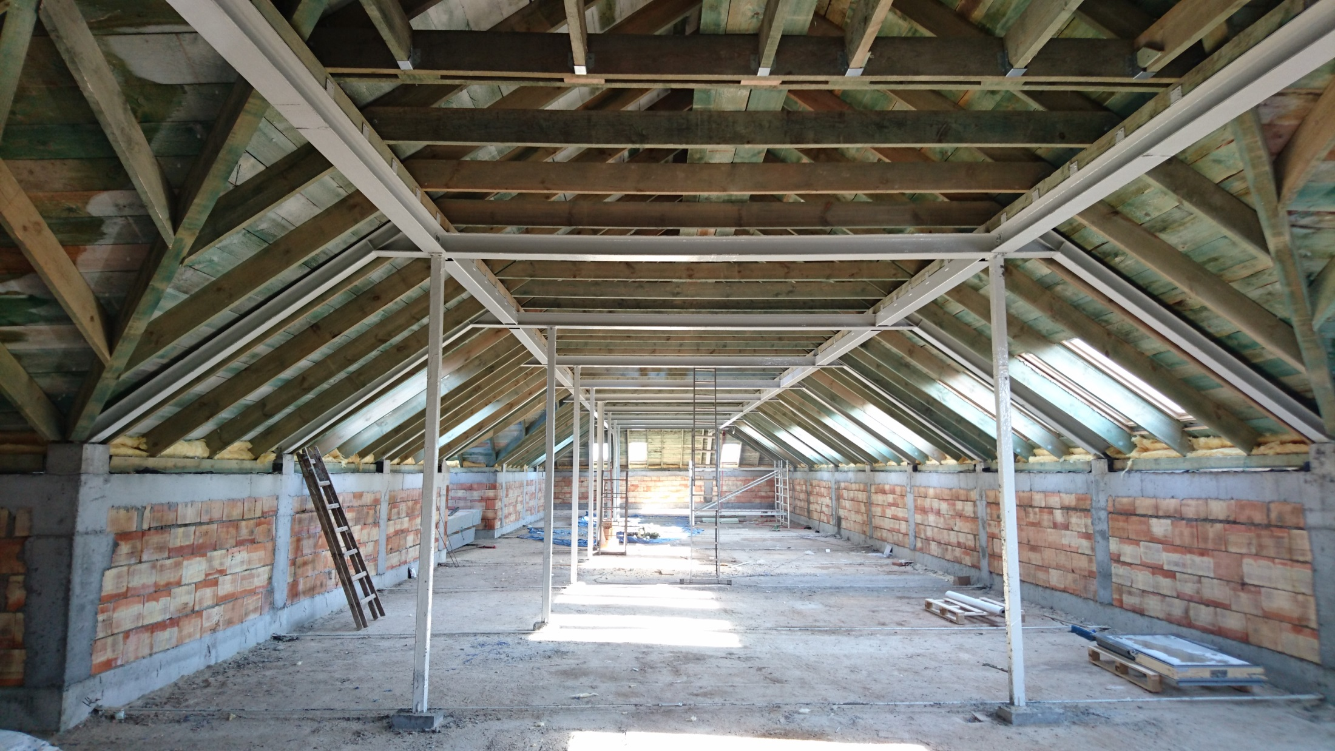
III.2018r. - mamy dach

Slide 33
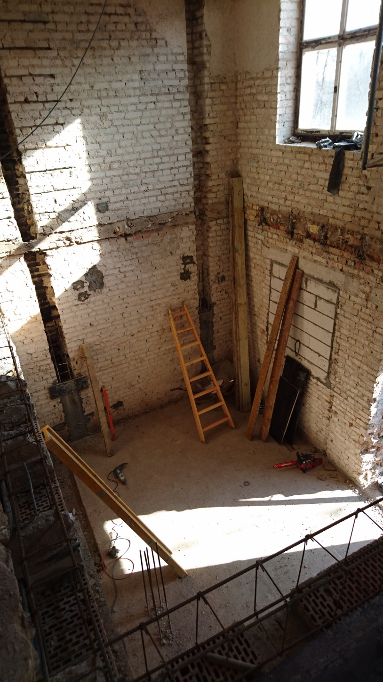
III.2018r. - wschodnia klatka (miejsce na nią)

Slide 34
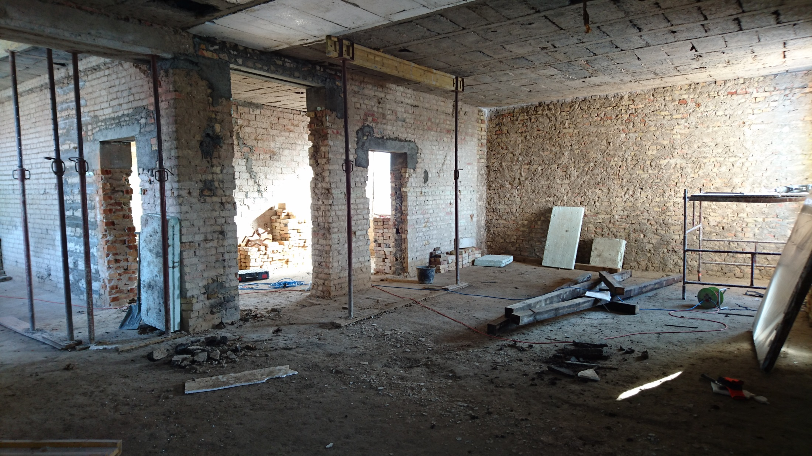
III.2018r. - kształtowanie układu wewnątrz

Slide 35
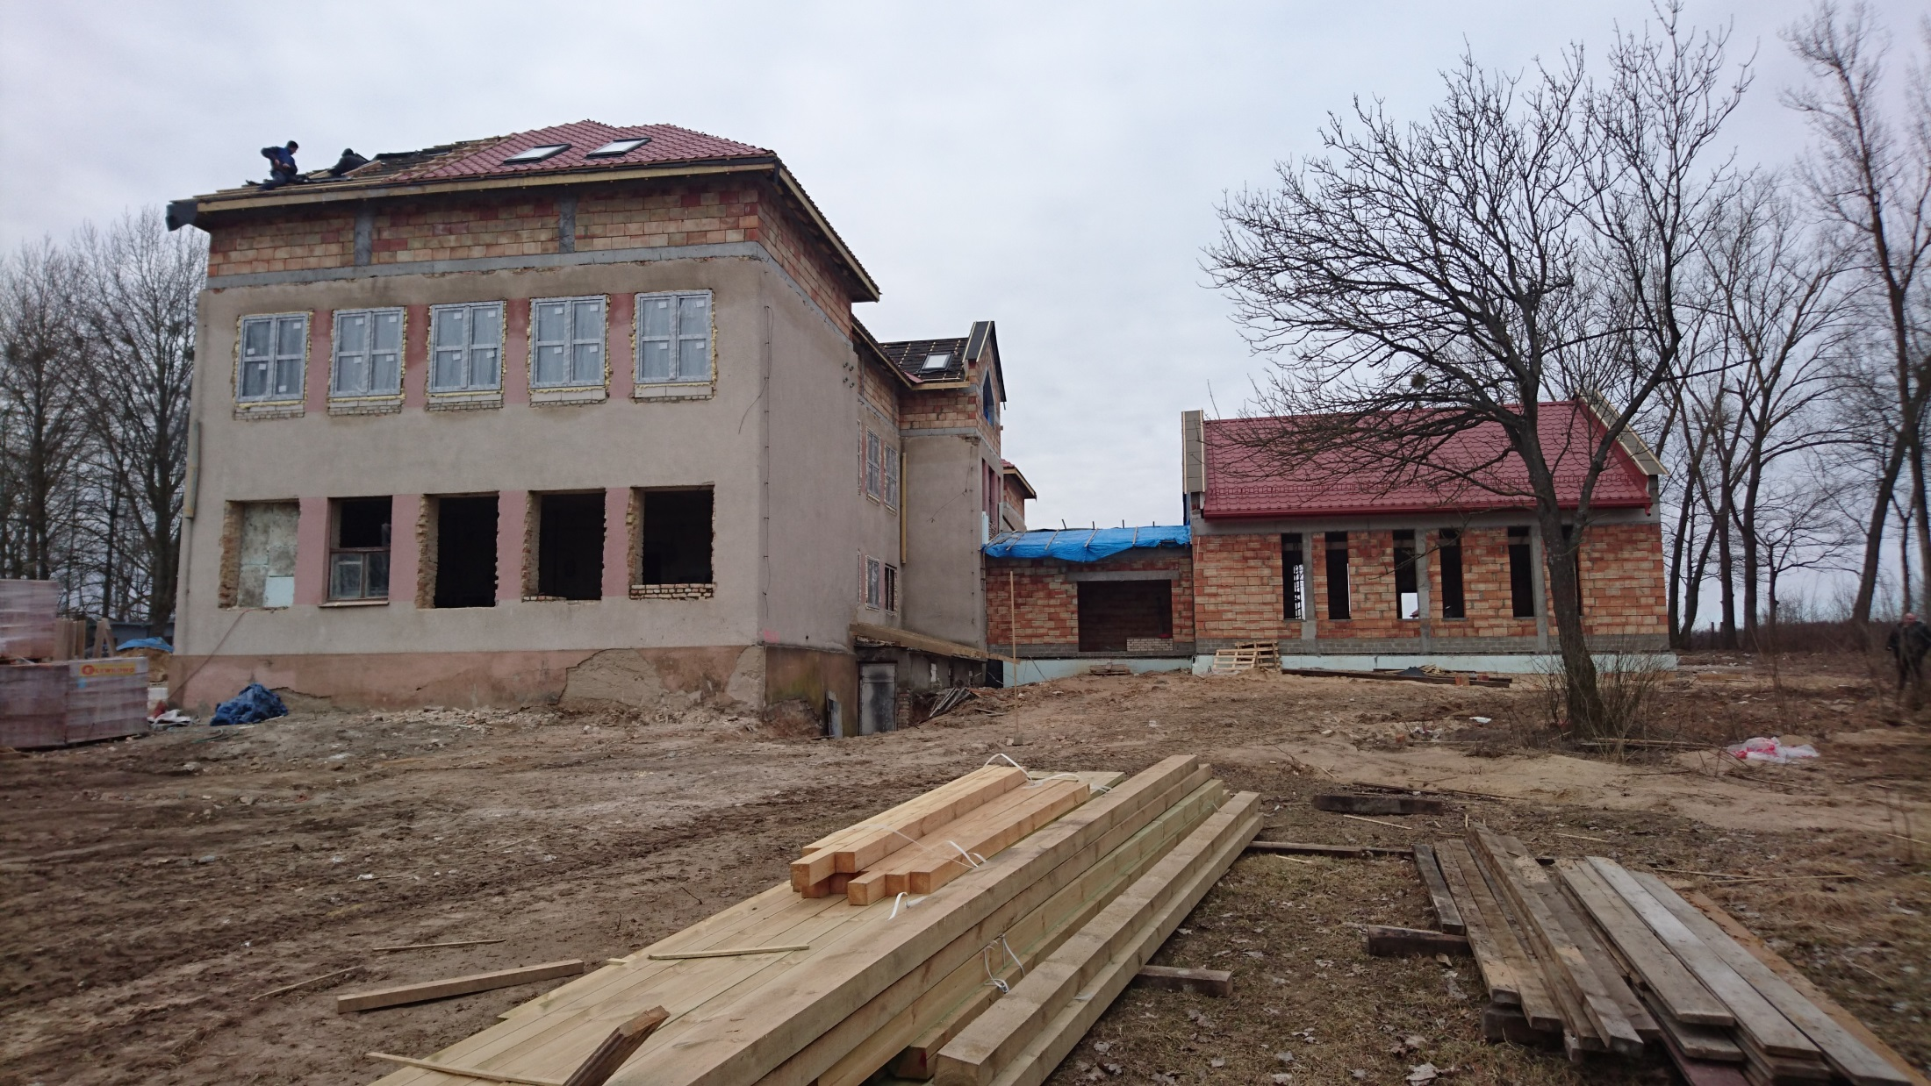
III.2018r. - montaż stolarki

Slide 36
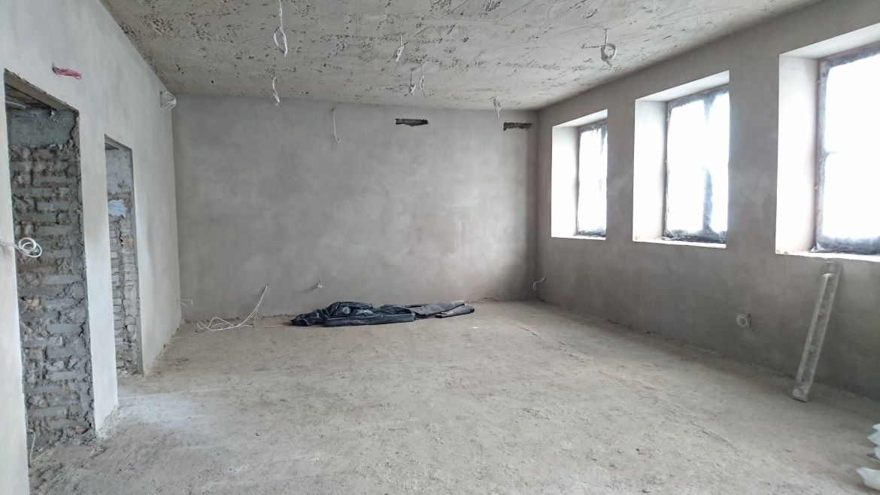
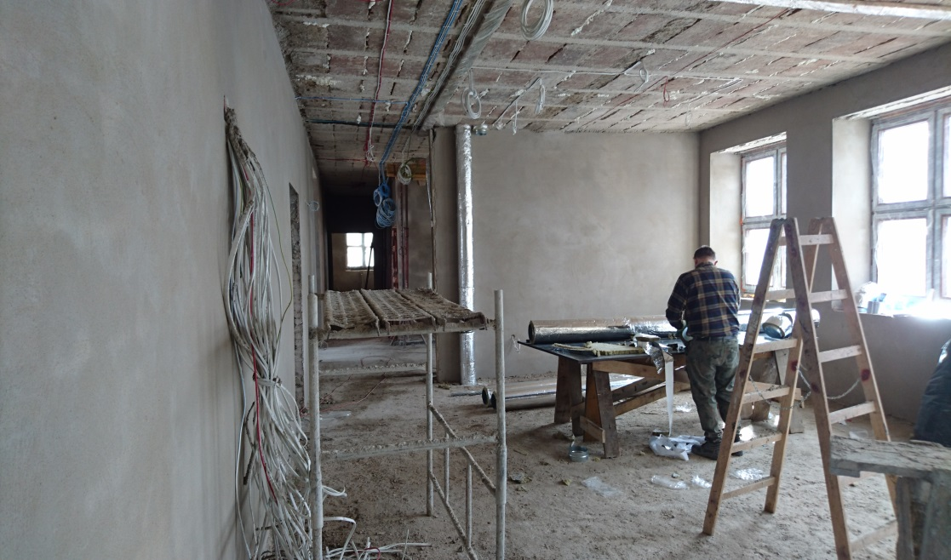
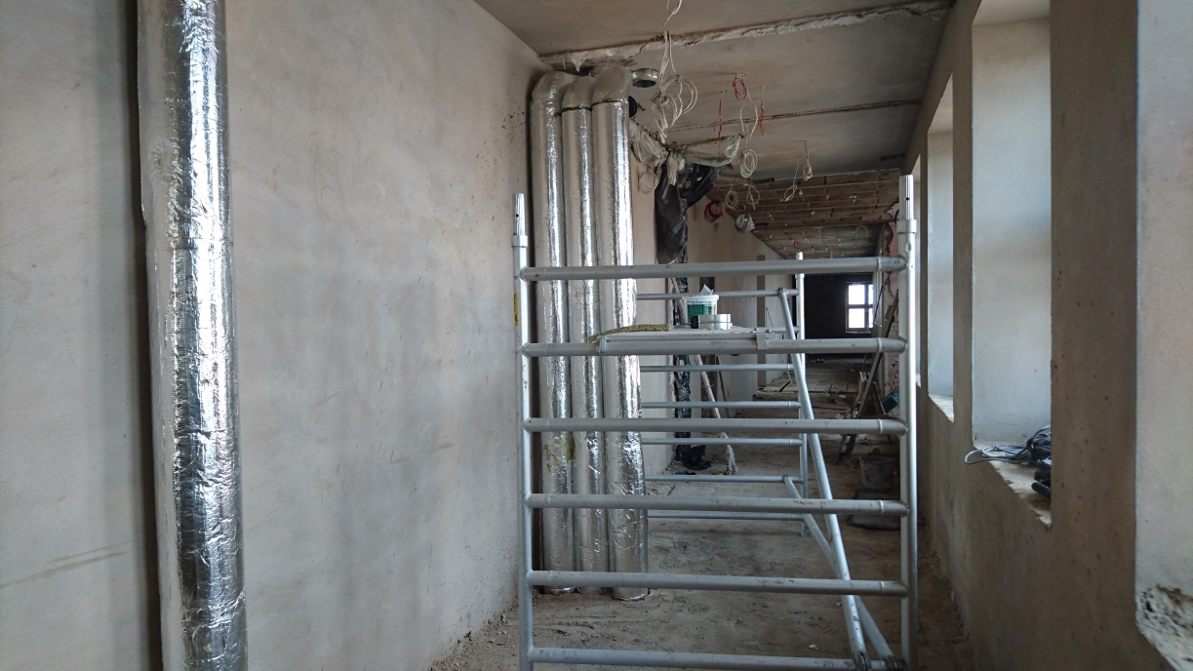
IV.2018r. - ruszają instalacje i wykończenia

Slide 37
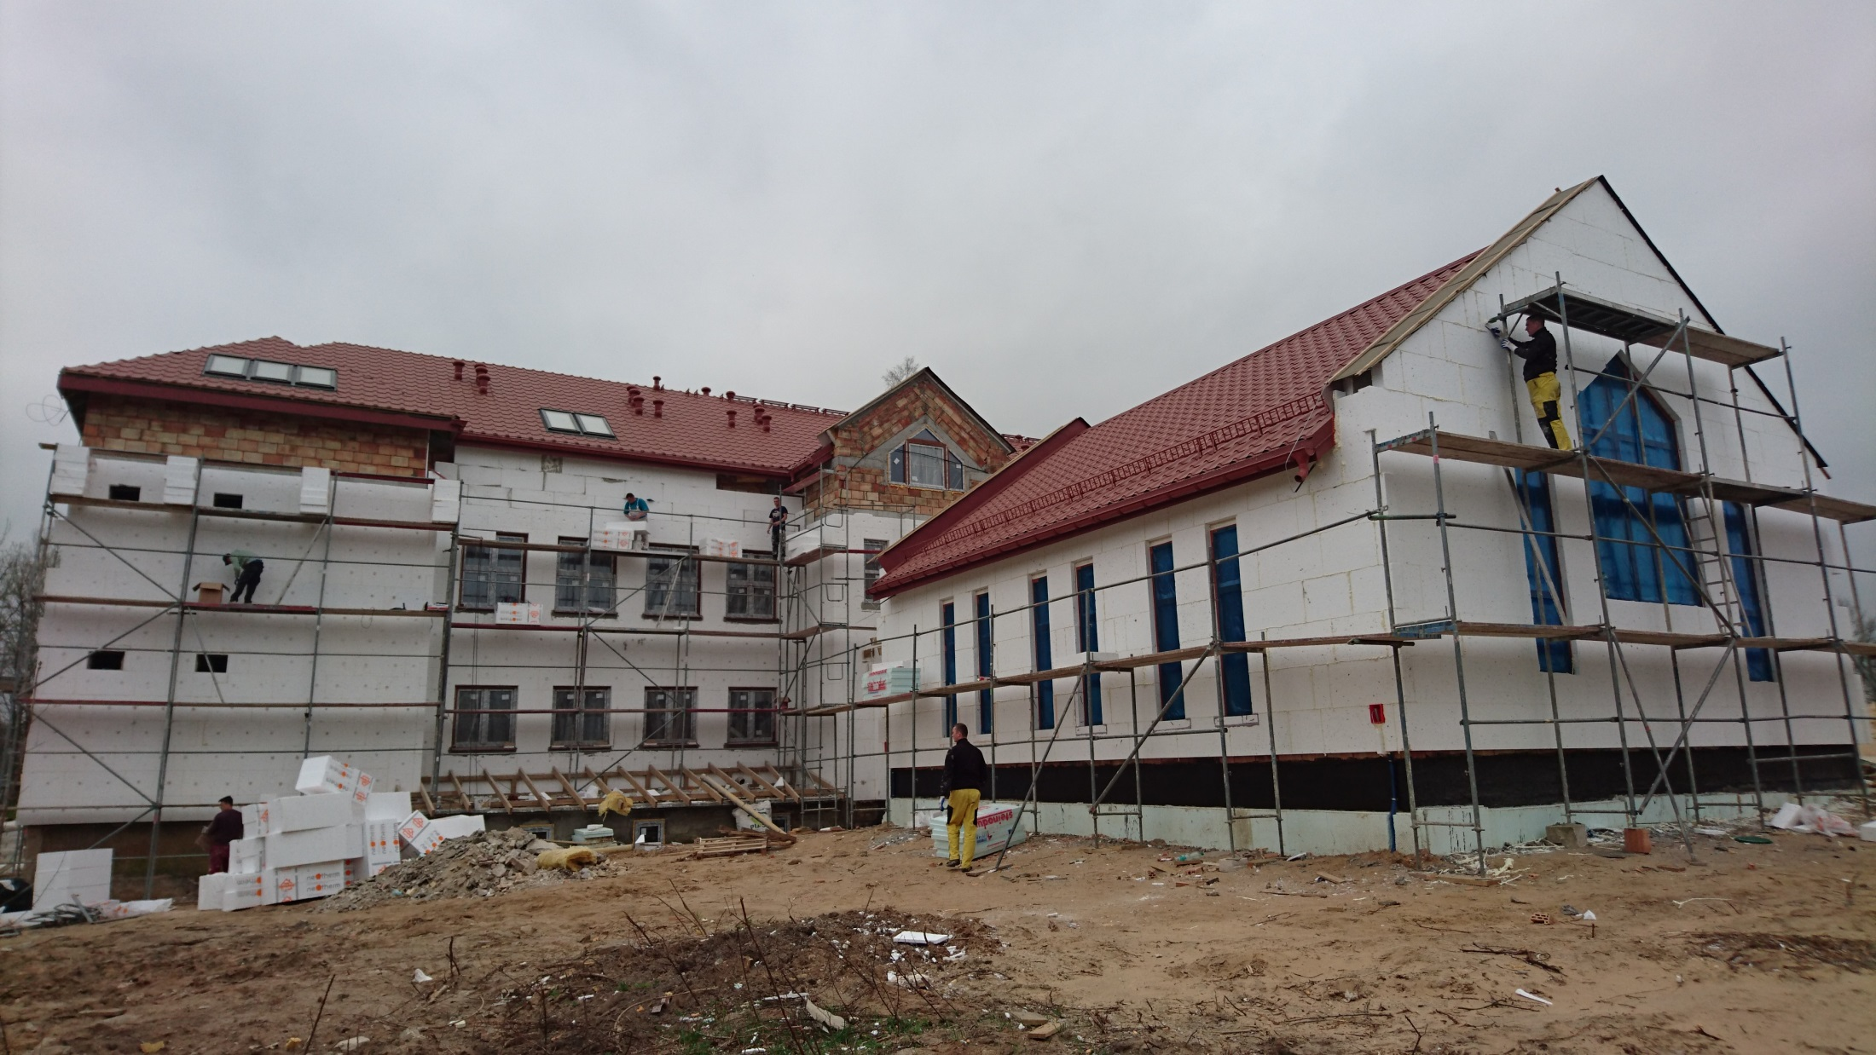
IV.2018r. - docieplenia

Slide 38
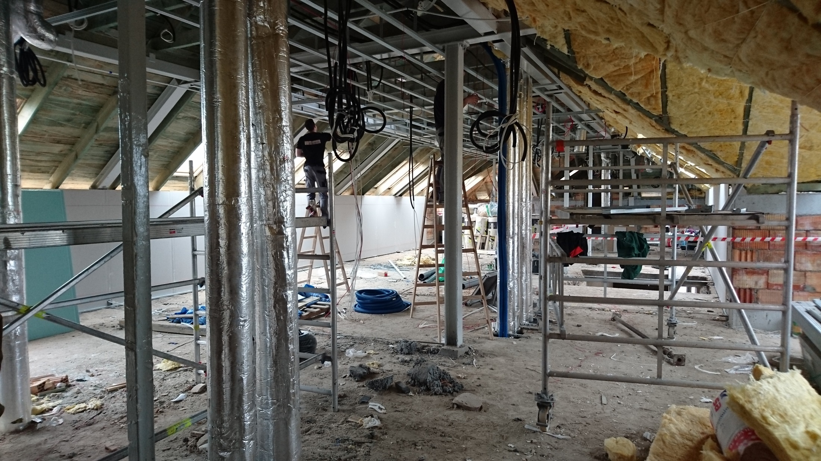
IV.2018r. - instalacje i wykończenia poddasza

Slide 39
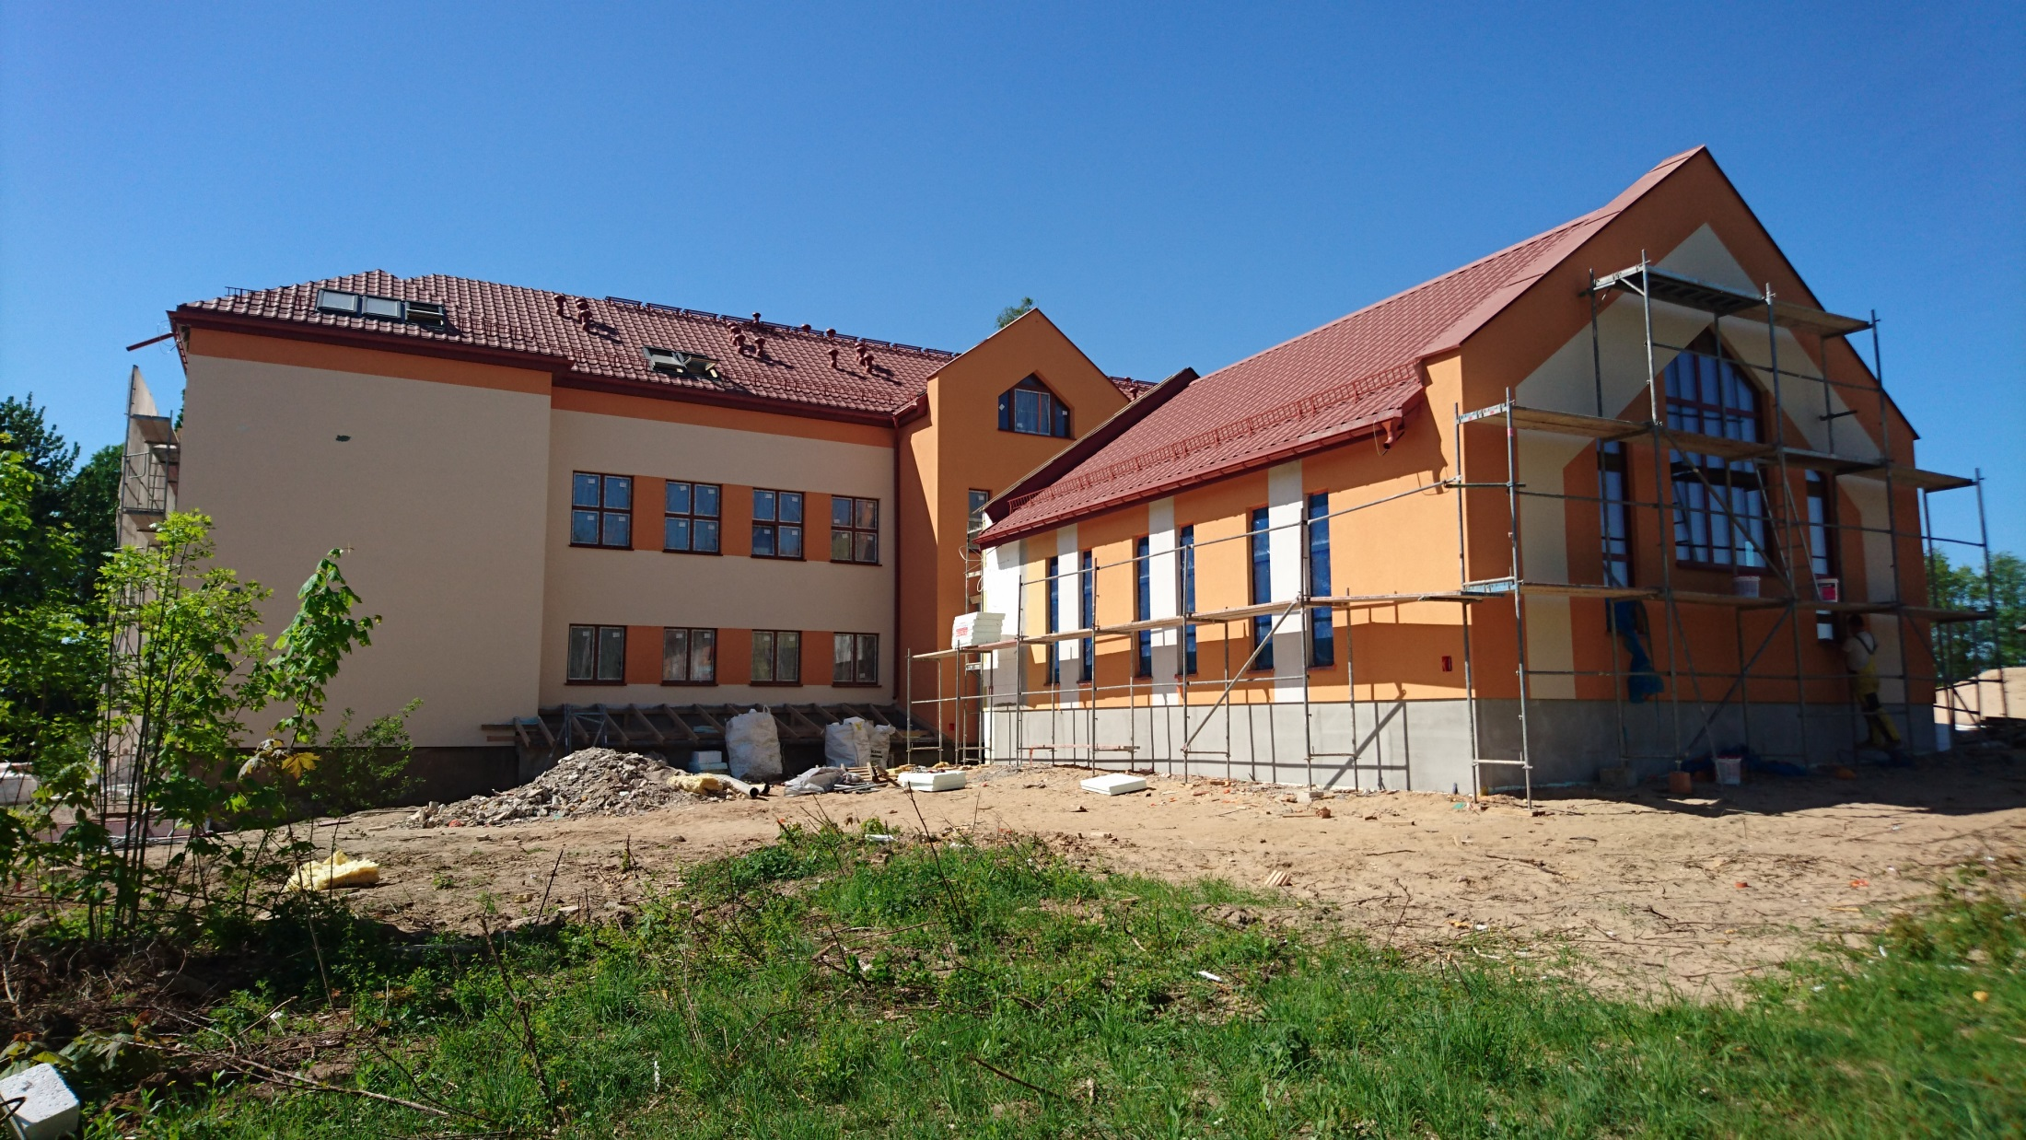
V.2018r. - tynki zewnętrzne

Slide 40
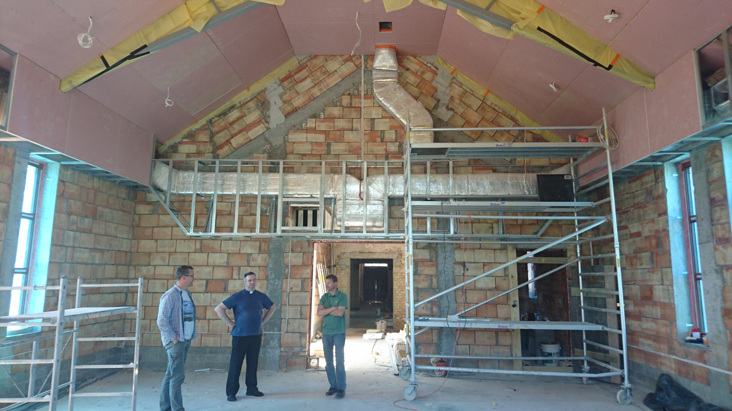
V.2018r. - kaplica

Slide 41
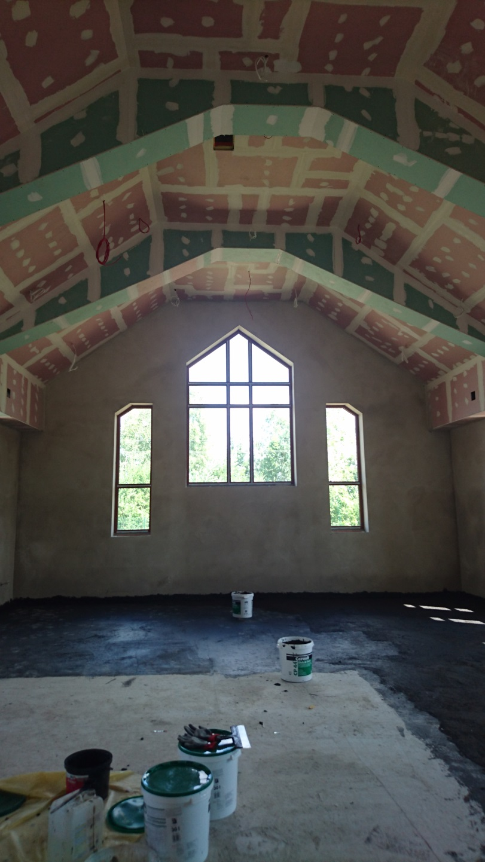
VI.2018r. - kaplica

Slide 42
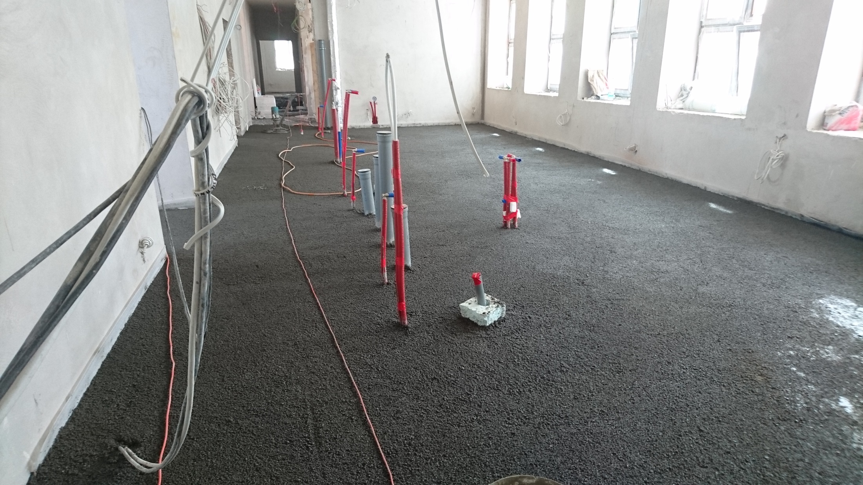
VI.2018r. - posadzki piętra

Slide 43
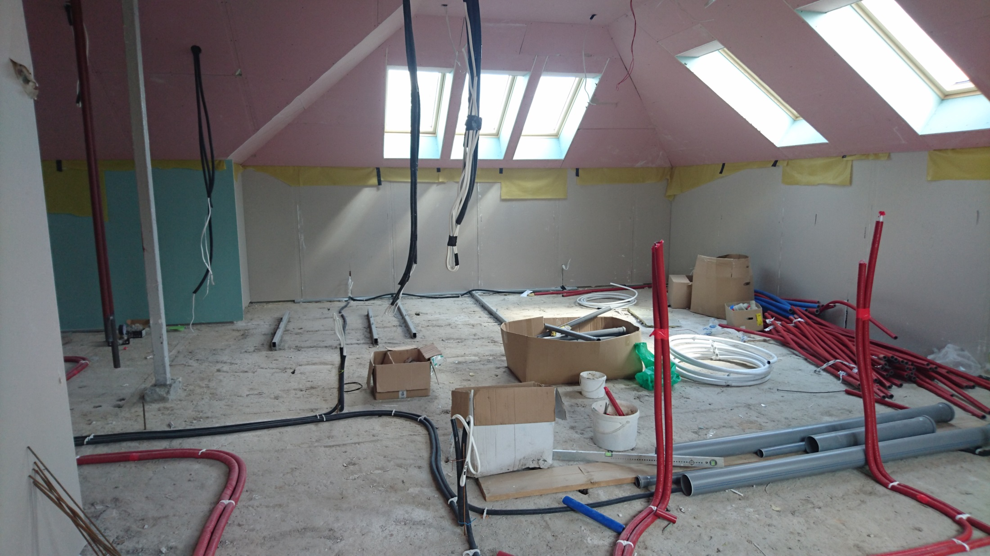
VI.2018r. - poddasze

Slide 44
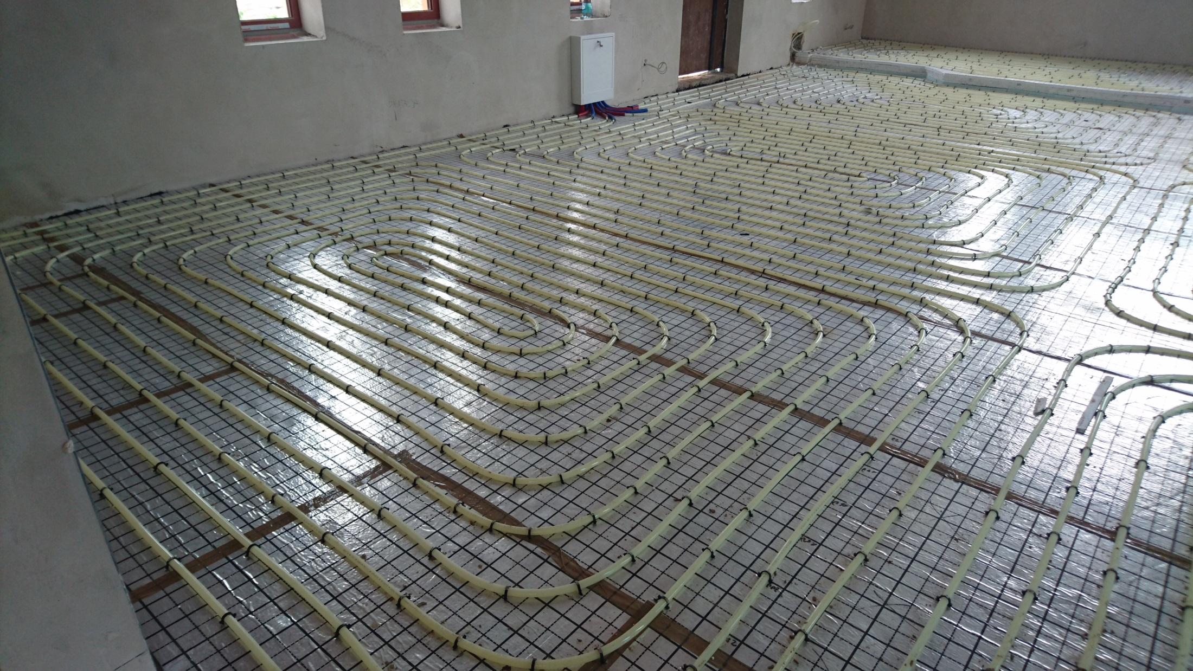
VII.2018r. - kaplica (kilka dni później)

Slide 45
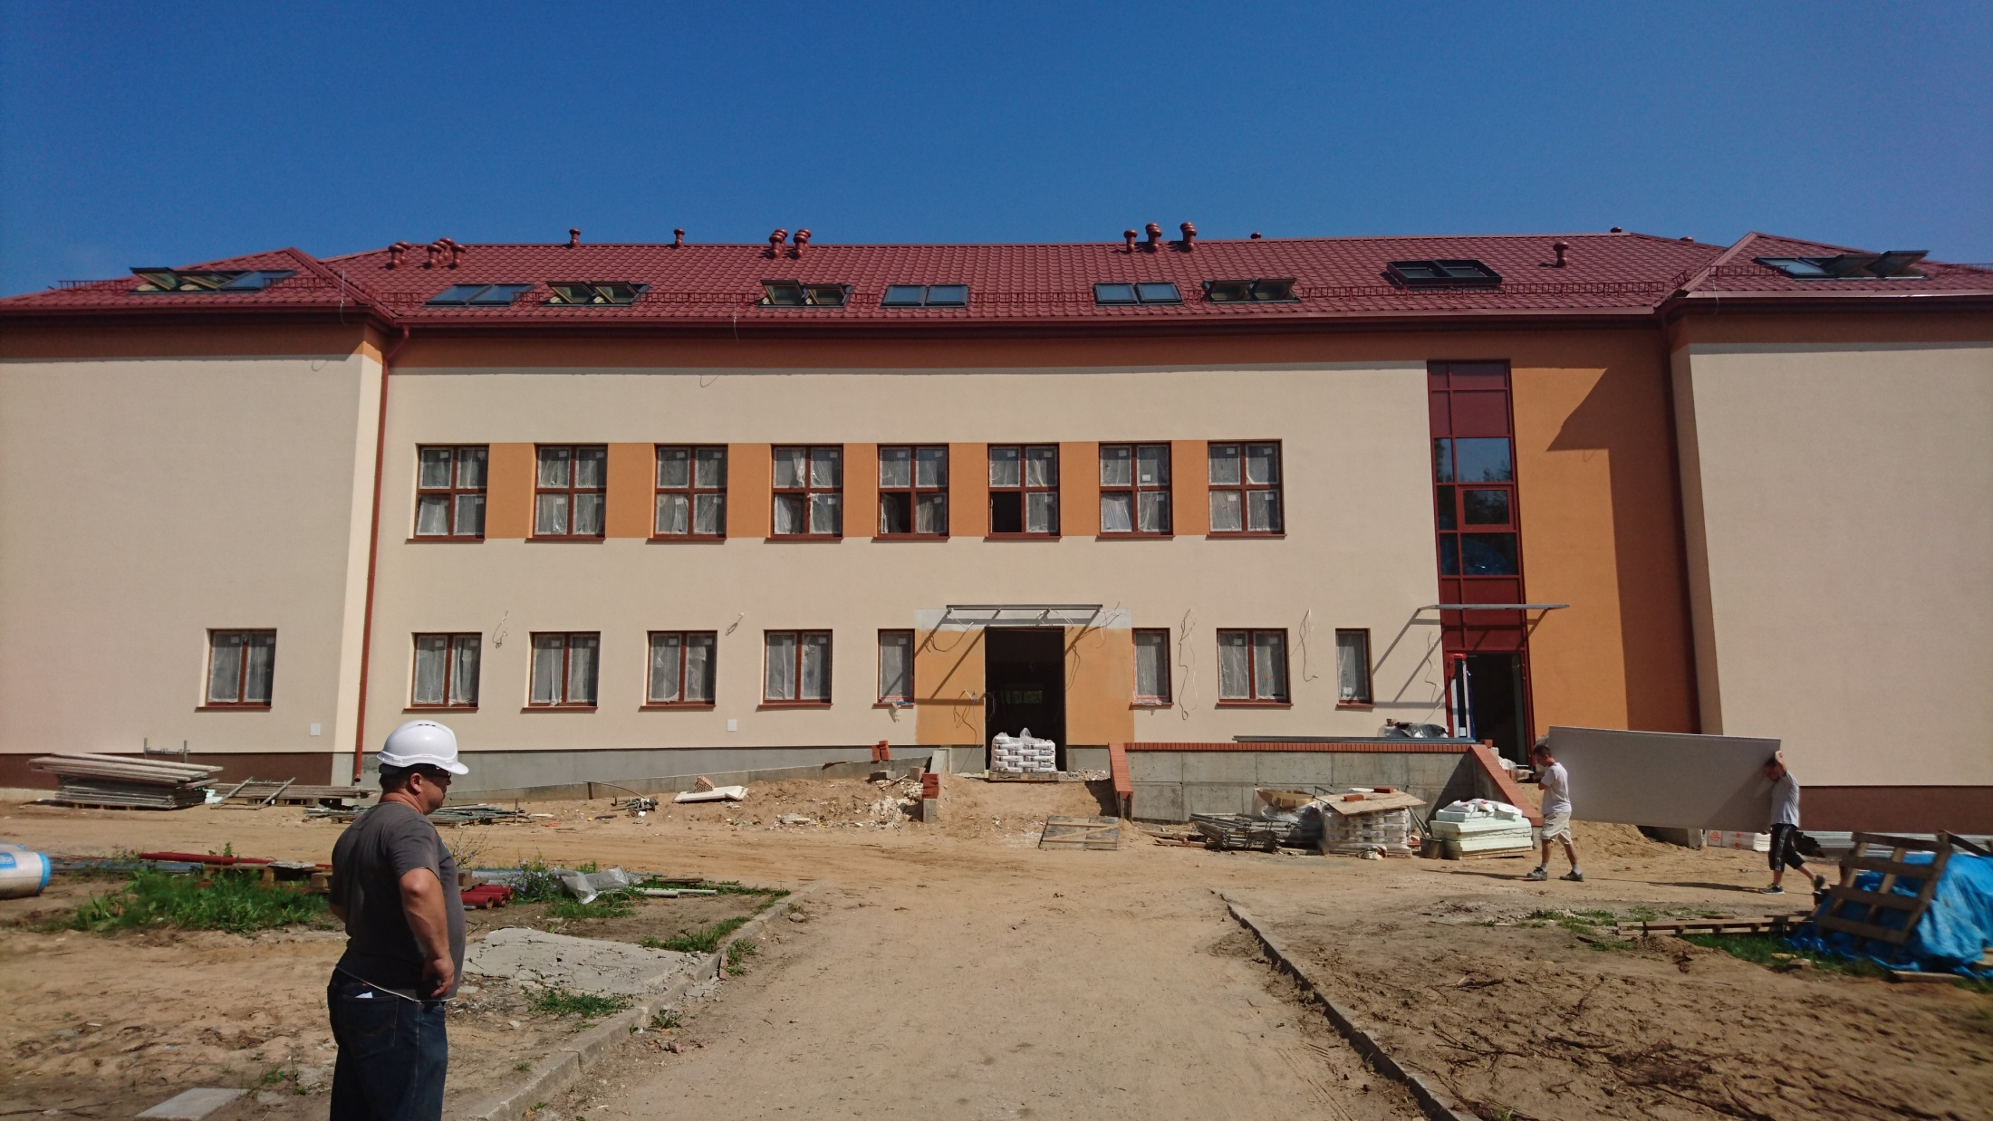
VII.2018r. - zaczynamy nabierać ostatecznych kształtów

Slide 46
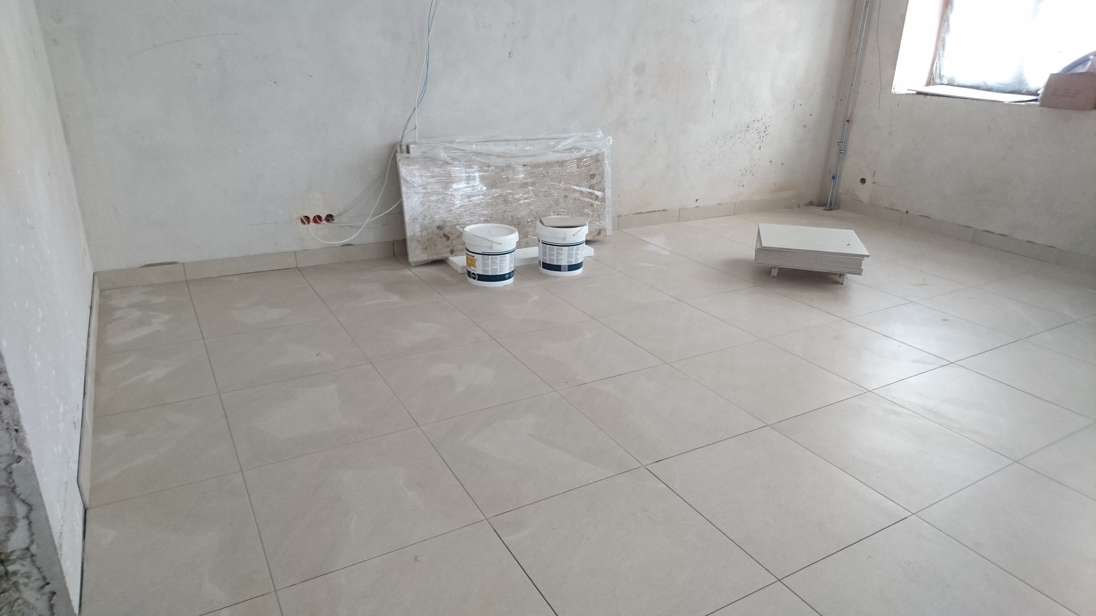
VIII.2018r. - trwają wykończenia

Slide 47
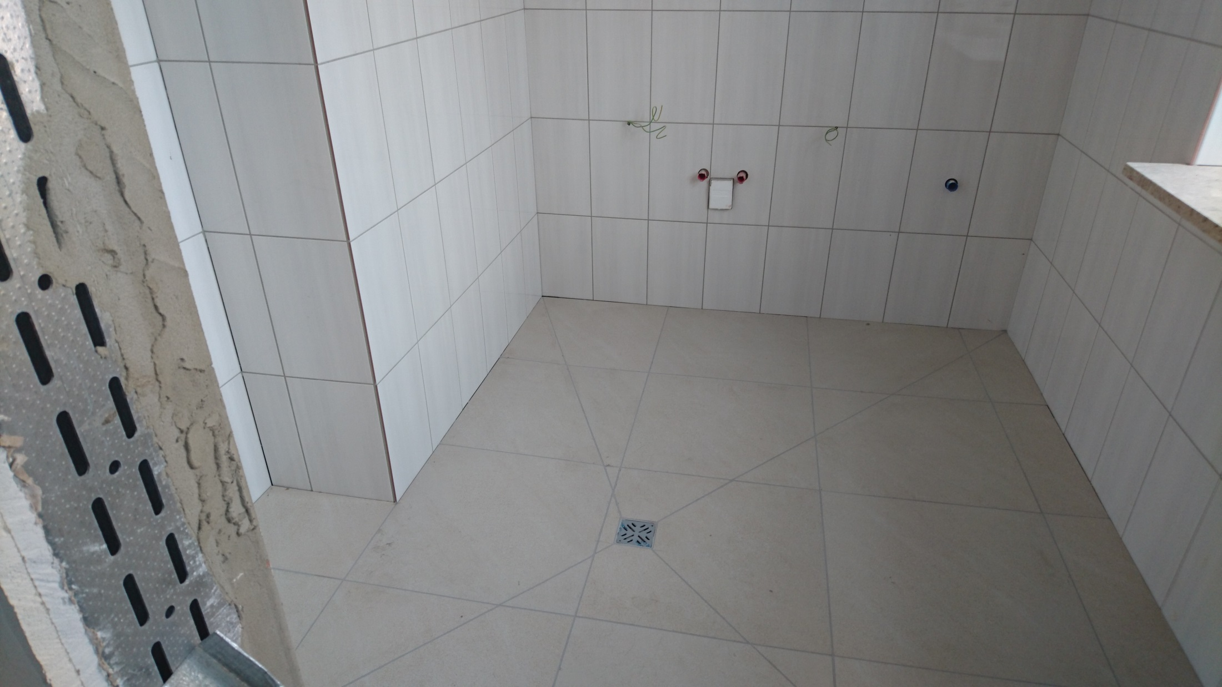
VIII.2018r. - trwają wykończenia

Slide 48
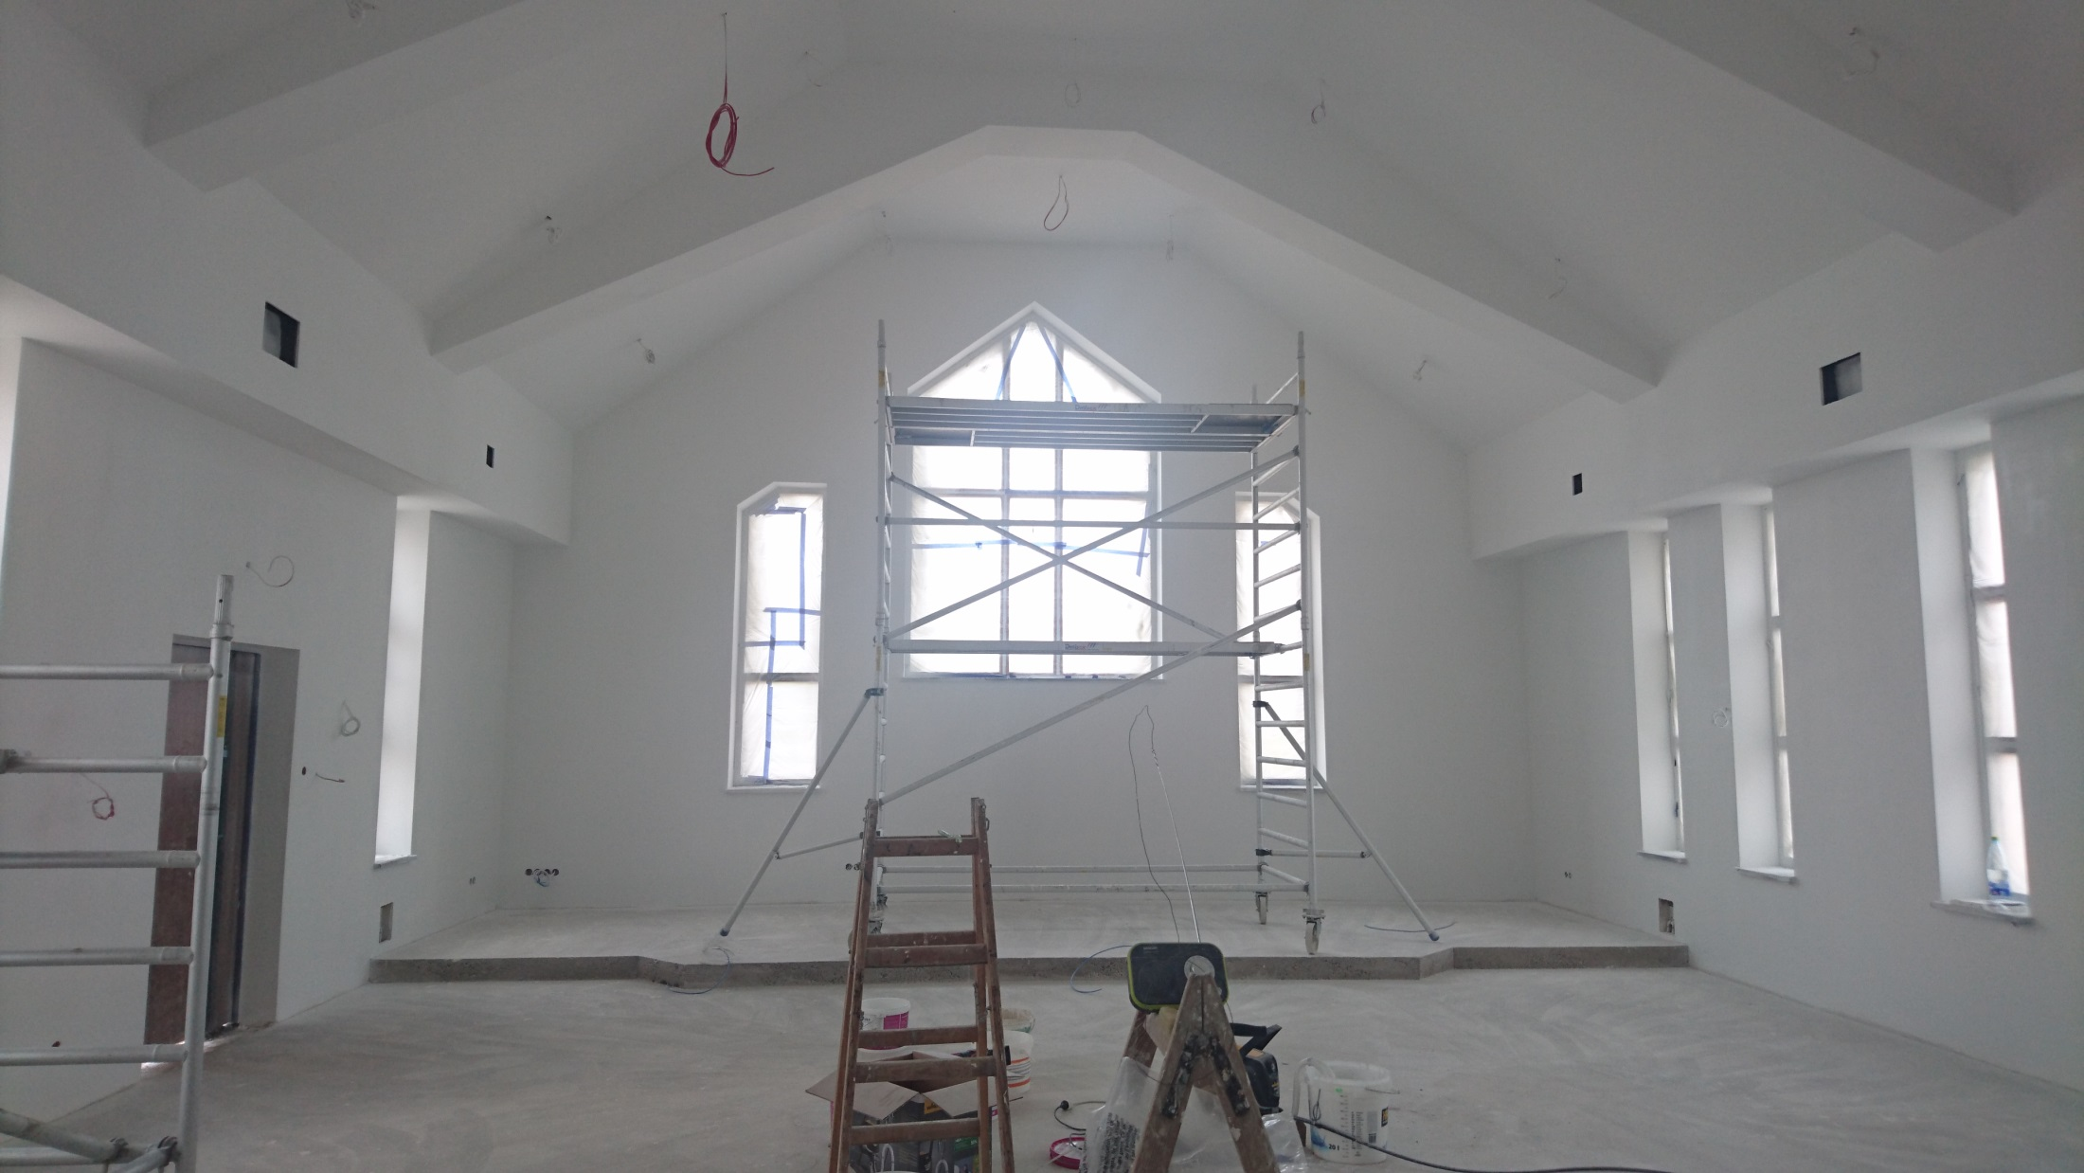
IX.2018r. - trwają wykończenia

Slide 49
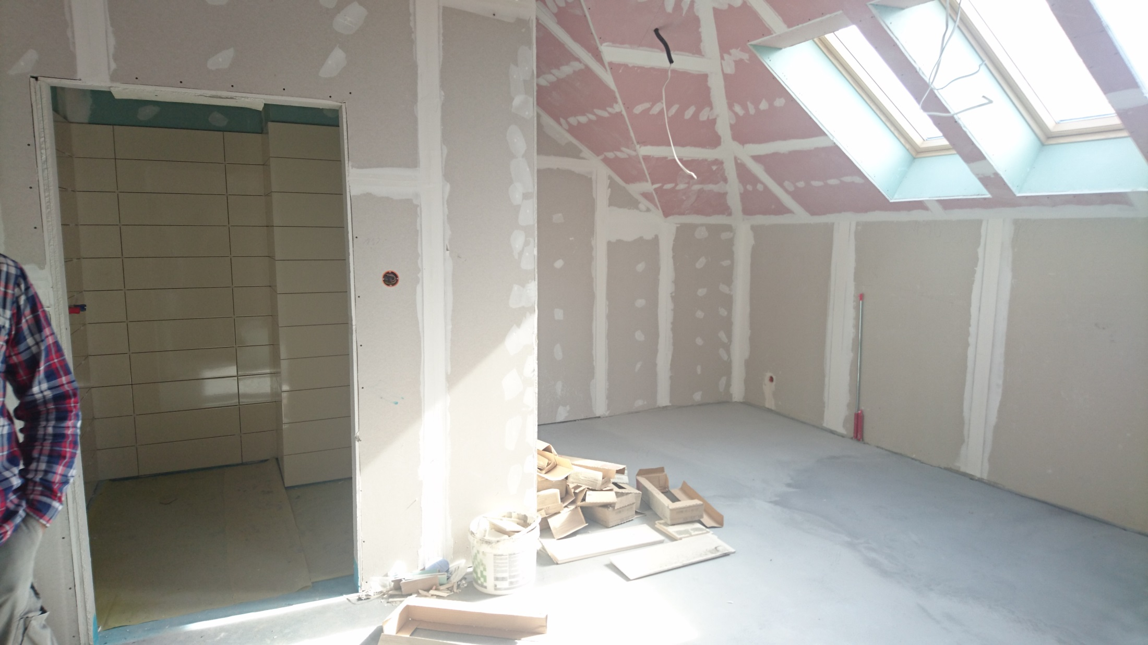
IX.2018r. - trwają wykończenia

Slide 50
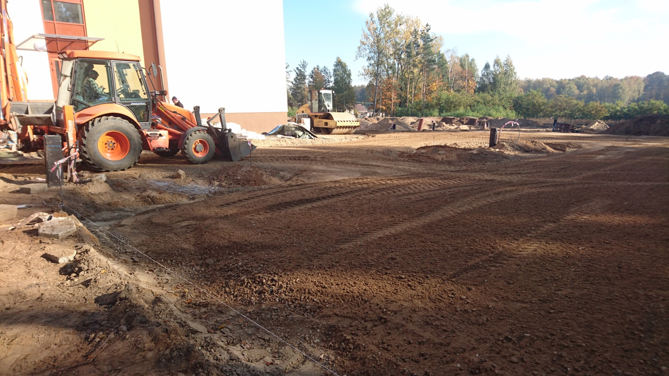
X.2018r. - roboty drogowe

Slide 51
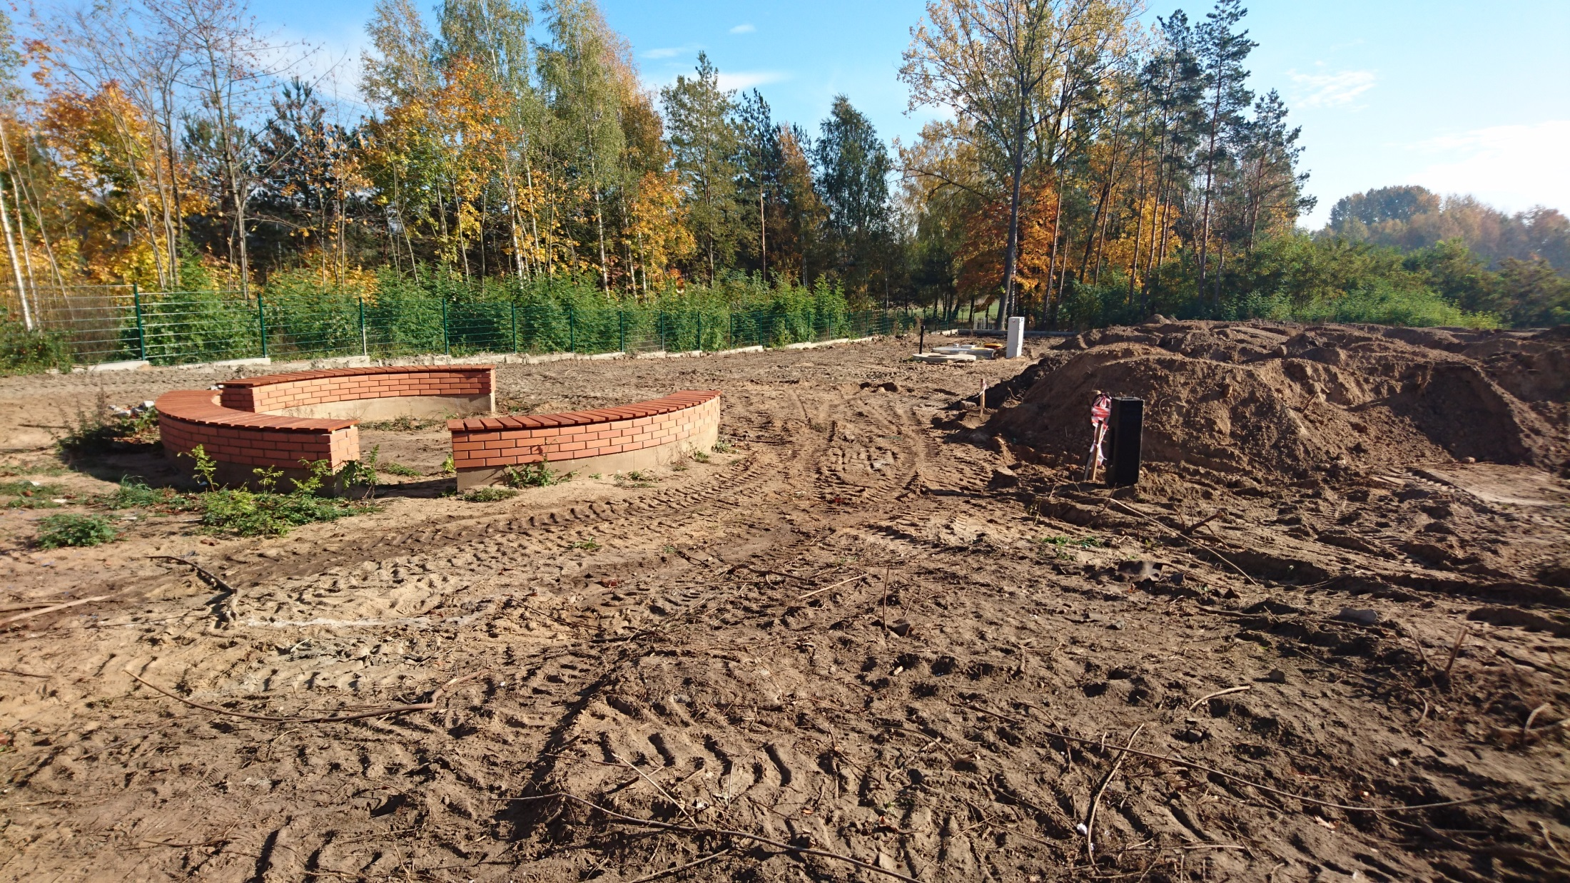
X.2018r. - kształtowanie terenu

Slide 52
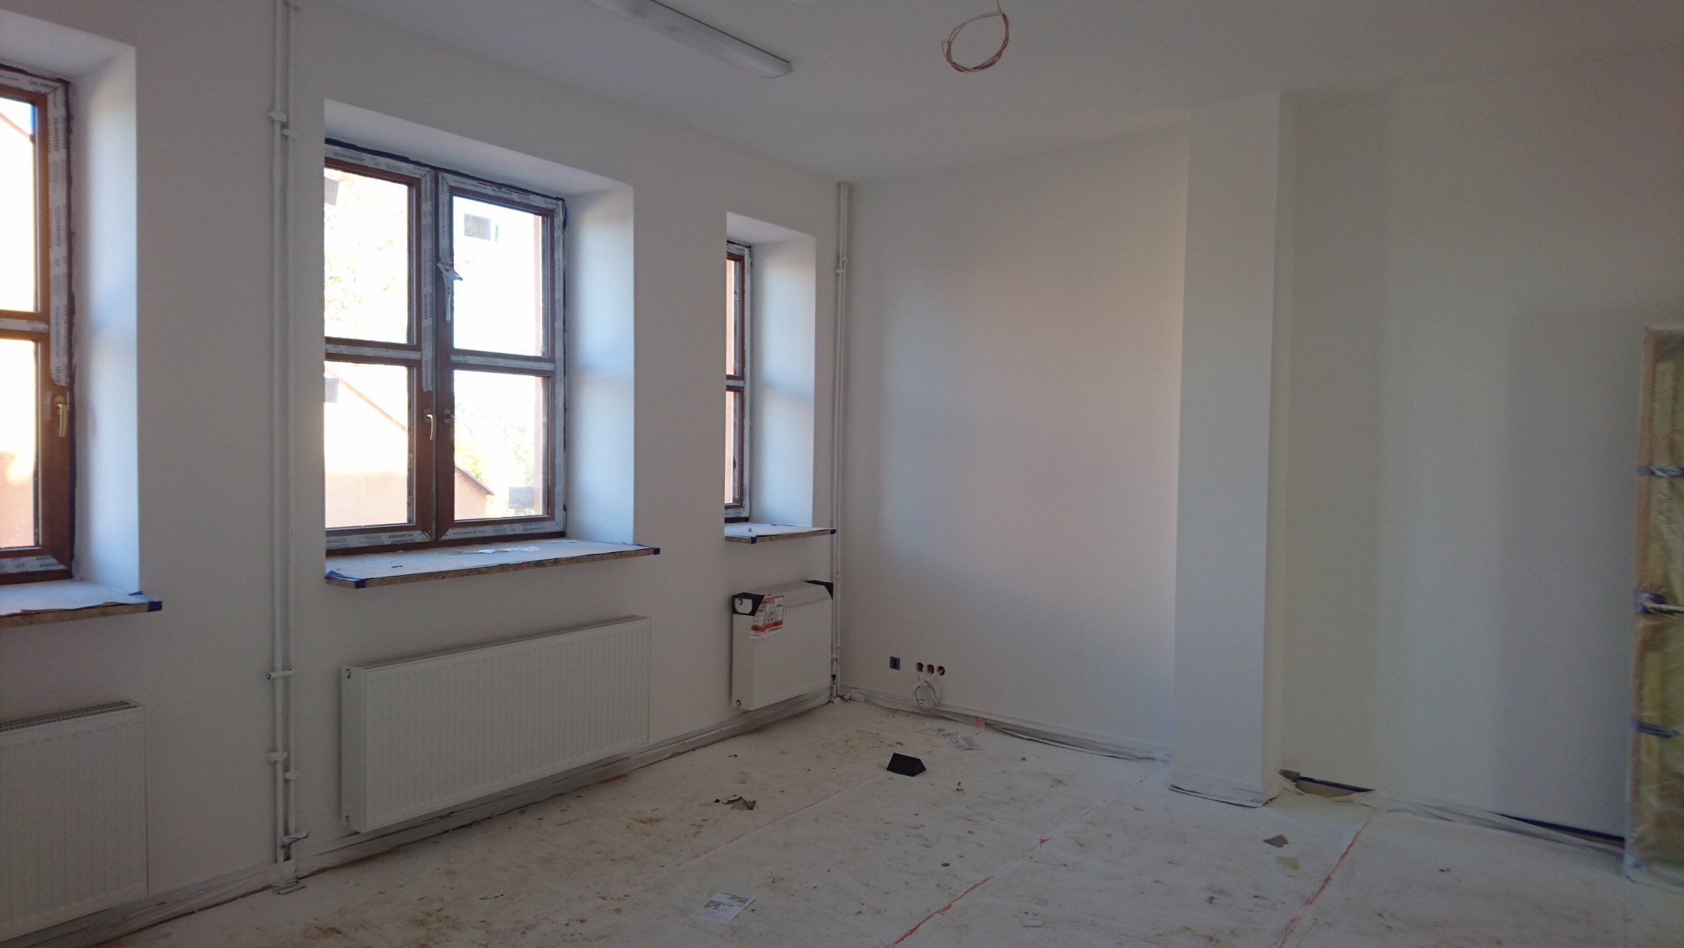
X.2018r. - wewnątrz, roboty malarskie

Slide 53

X.2018r. - wykończenia

Slide 54

X.2018r. - roboty drogowe

Slide 55

XII.2018r. - zostało tylko posprzątać

Slide 56

XII.2018r. - zostało tylko posprzątać

Slide 57

XII.2018r. - kuchnia czeka

Slide 58

XII.2018r. - kaplica

Slide 59
Odbiór końcowy prac budowlanych - 28 grudnia 2018r.,
Notes:
8 misięcy wcześniej niż wynikało to z pierwotnej umowy z wykonawcą

Slide 60
Wybrane wskaźniki:
Liczba gości – 56 osób
Powierzchnia użytkowa budynku – 1.310 m²
Kubatura budynku – 6.374 m³

Slide 61
Projekt realizowali m.in.:
Koordynacja ze strony Inwestora –
Ks. dr Tomasz Powichrowski, Ekonom Archidiecezji Białostockiej
oraz
Ks. Rafał Arciszewski
Notes:
Menadżer projektu został wybrany w trybie przetargu nieograniczonego natomiast pozostali wykonawcy wybierani byli w trybie przetargu na podstawie przepisów kodeksu cywilnego ponieważ Archidiecezja Białostocka jako jednostka spoza sektora finansów publicznych nie jest zobowiązana do stosowania prawa zamówień publicznych

Slide 62
Projekt realizowali m.in.:
Dokumentacja techniczna i nadzór autorski – Inwestprojekt Sp. z o.o.
Bogusław Żotkiewicz
Notes:
Menadżer projektu został wybrany w trybie przetargu nieograniczonego natomiast pozostali wykonawcy wybierani byli w trybie przetargu na podstawie przepisów kodeksu cywilnego ponieważ Archidiecezja Białostocka jako jednostka spoza sektora finansów publicznych nie jest zobowiązana do stosowania prawa zamówień publicznych

Slide 63
Projekt realizowali m.in.:
Dokumentacja aplikacyjna, Menadżer projektu, Nadzór Inwestorski –
RC SOLUTIONS Rafał Chmielewski,
Inspektorzy nadzoru:
Mirosław Siemieniuk
Mariusz Myśliński
Robert Żelazko
Menedżer projektu:
Rafał Chmielewski
Notes:
Menadżer projektu został wybrany w trybie przetargu nieograniczonego natomiast pozostali wykonawcy wybierani byli w trybie przetargu na podstawie przepisów kodeksu cywilnego ponieważ Archidiecezja Białostocka jako jednostka spoza sektora finansów publicznych nie jest zobowiązana do stosowania prawa zamówień publicznych

Slide 64
Projekt realizowali m.in.:
Generalny wykonawca robót budowlanych – „AKCESS” Starosta i Wspólnicy Spółka Jawna
Jarosław Starosta – Wspólnik
Piotr Kummer – Kierownik projektu
Bogdan Kozioł – Kierownik budowy
wraz z podwykonawcami:
Skarsan Sp. z o.o.
Max-Elektryk Jerzy Skutnik
Falkowski Instalacje
Notes:
Menadżer projektu został wybrany w trybie przetargu nieograniczonego natomiast pozostali wykonawcy wybierani byli w trybie przetargu na podstawie przepisów kodeksu cywilnego ponieważ Archidiecezja Białostocka jako jednostka spoza sektora finansów publicznych nie jest zobowiązana do stosowania prawa zamówień publicznych

Slide 65
Projekt współfinansowany z Europejskiego Funduszu Rozwoju Regionalnego w ramach:
Regionalnego Programu Operacyjnego Województwa Podlaskiego na lata 2014-2020
Oś priorytetowa V – Gospodarka niskoemisyjna
Działanie 5.3 – Efektywność energetyczna w sektorze mieszkaniowym i budynkach użyteczności publicznej
Poddziałanie 5.3.1 – Efektywność energetyczna w budynkach publicznych w tym budownictwo komunalne

Slide 66
Projekt współfinansowany ze środków Wojewódzkiego Funduszu Ochrony Środowiska i Gospodarki Wodnej w Białymstoku
(nasadzenia zielone terenu)

Slide 67
Dziękuję za uwagę

